Slide 1







GUIDES D'UTILISATION
Cinq entrepreneurs,
cinq histoires,
une seule application
Suivez-les pas à pas dans ELMES-TEKA, le CRM pensé pour les commerçants congolais.
Novembre 2026
Notes:
Bienvenue. Aujourd'hui, pas de manuel technique : nous allons suivre cinq entrepreneurs congolais, chacun avec son histoire, et voir comment ils utilisent ELMES-TEKA au quotidien.

Slide 2



Un commerce tenu de tête
Le cahier qui se perd
La caisse qui ne tombe jamais juste
Le crédit refusé
Les ventes notées à la main, les erreurs de calcul, les pages qui disparaissent.
Des sorties d'argent sans justificatif et des vendeurs impossibles à suivre à distance.
Sans historique fiable, la banque ou la microfinance ne peut pas évaluer votre activité.
Notes:
Partons de la réalité de chacun : le cahier, la caisse, et le crédit. ELMES-TEKA a été conçu au Congo pour répondre à ces trois problèmes.

Slide 3
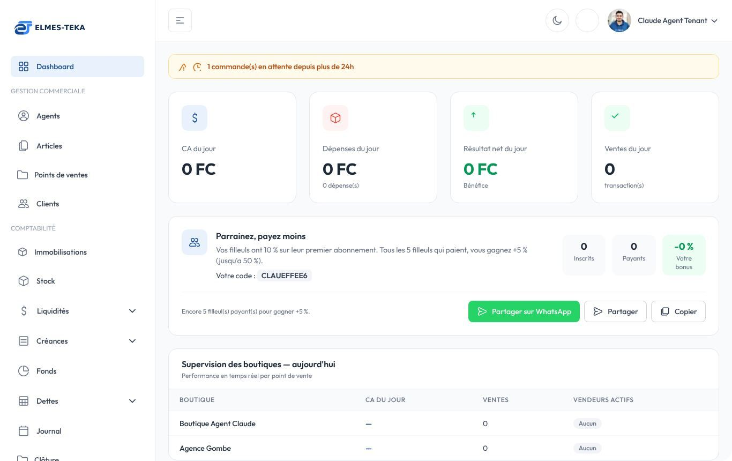

ELMES-TEKA EN UNE PHRASE
Vos boutiques, vos vendeurs et vos chiffres, sur votre téléphone, en temps réel.
Simple Pensé pour qui n'est ni comptable ni informaticien
Local USD et FC, paiement Mobile Money
Le tableau de bord du gestionnaire
Sûr Chaque vendeur ne voit que sa boutique
Notes:
La promesse tient en une phrase. Trois mots-clés : simple, local, sûr. À droite, le tableau de bord que verra chaque entrepreneur.

Slide 4





Cinq mots pour tout comprendre
Boutique
Vendeur
Article
Exercice
Stock
Un point de vente : stand, magasin, dépôt ou agence.
Aussi appelé agent : il vend dans une seule boutique.
Un produit ou un service, avec son prix en USD ou en FC.
Votre année de gestion, du 1er janvier au 31 décembre.
Les quantités de chaque article, boutique par boutique.
Notes:
Avant les histoires, cinq mots que vous entendrez tout au long : boutique, vendeur, article, exercice, stock.

Slide 5
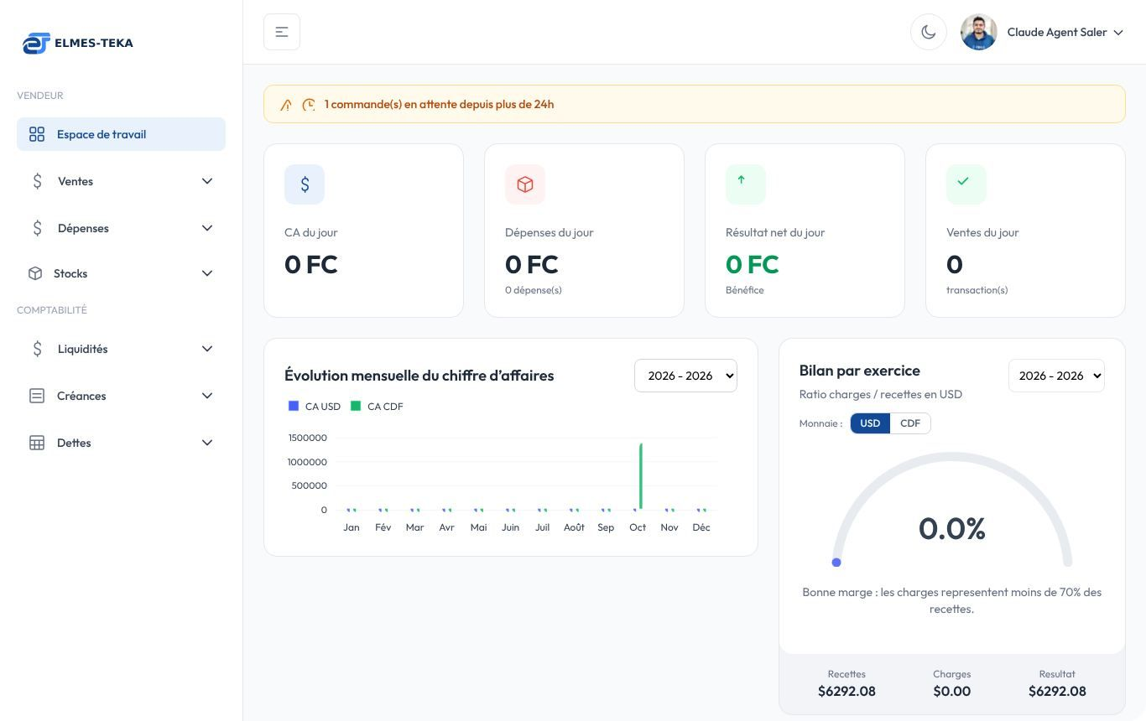

Une connexion, deux espaces
Matricule + mot de passe : l'application reconnaît seule si vous êtes gestionnaire ou vendeur.
Espace gestionnaire
Espace vendeur
L'entrepreneur
L'agent commercial
Crée boutiques, articles et vendeurs
Enregistre les ventes et remet la facture
Valide dépenses et approvisionnements
Déclare les dépenses de sa boutique
Voit toutes ses boutiques en temps réel
Demande un approvisionnement
Notes:
Une seule page de connexion. Le gestionnaire pilote tout ; le vendeur n'a accès qu'à sa boutique. C'est la base de la sécurité.

Slide 6
Trois formules, un abonnement par exercice
MULTI-BOUTIQUES
Starter
Business
Premium
50 $ / an
120 $ / an
200 $ / an
Ventes, produits et stocks
Tout Starter
Tout Business
Clients et dépenses
Pilotage multi-boutiques
Analyses et Conseiller IA
Une boutique
Exports et rapports avancés
Dossier de financement enrichi
Tableau de bord essentiel
Nsimba
Mukendi et Kavira
Lokwa et Ilunga
Notes:
Les prix s'entendent par exercice (une année), payables en USD ou en FC par Mobile Money. Le parrainage et les codes promo réduisent le tarif. On peut monter de formule en cours d'année, au prorata. Les avatars montrent quelle formule a choisie chacun de nos cinq entrepreneurs.

Slide 7

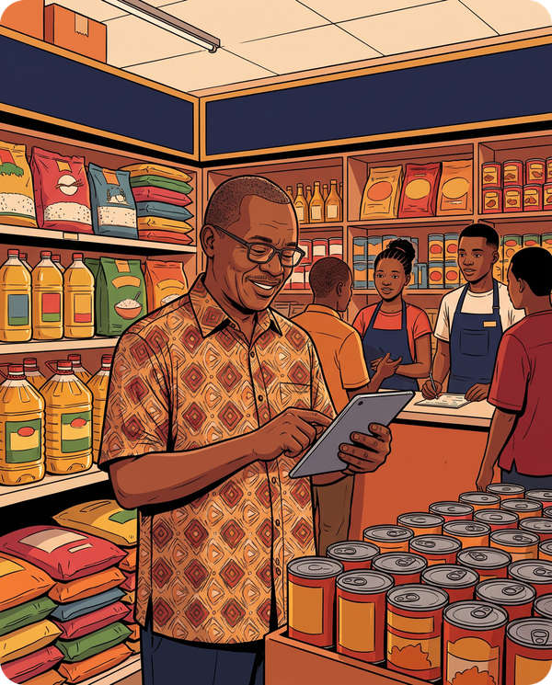


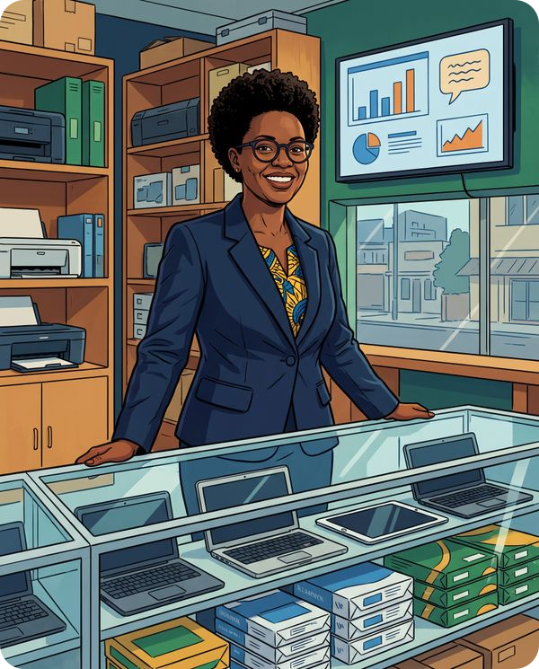
Rencontrez nos cinq entrepreneurs
STARTER
BUSINESS
BUSINESS
PREMIUM
PREMIUM
Maman Nsimba
Papa Mukendi
Mme Kavira
M. Lokwa
Mme Ilunga
Vendeuse de pagnes
Alimentation générale
Salon de beauté
Quincaillerie en croissance
Informatique et bureautique
Marché de la Liberté, Kinshasa
Lubumbashi, deux dépôts
Goma, Nord-Kivu
Limete, Kinshasa
Gombe, Kinshasa
Notes:
Voici nos cinq personnages. Ils sont fictifs, mais leurs situations sont celles de milliers de commerçants. Chaque histoire montre une partie différente de l'application, de la plus simple à la plus complète.

Slide 8

HISTOIRE 1 · PACK STARTER
Maman Nsimba
Vendeuse de pagnes · Marché de la Liberté, Kinshasa
“
Depuis quinze ans, mes comptes tiennent dans un cahier. À la fin du mois, je ne sais jamais vraiment combien j'ai gagné.
CE QUE ELLE VEUT
Savoir enfin combien elle gagne
Suivre les ventes de Grâce, même absente
Ne plus perdre la trace d'un seul pagne
Notes:
Présentez Maman Nsimba : Vendeuse de pagnes, Marché de la Liberté, Kinshasa. Une boutique, une nièce, Grâce, qui l'aide au stand. Lisez sa citation, puis les trois objectifs. Demandez à la salle : qui se reconnaît dans cette situation ?

Slide 9
Le parcours de Maman Nsimba
6 étapes, de l'inscription au résultat. Le badge indique qui agit.
1
2
3
4
5
6
Créer son compte
Ouvrir l'exercice
Créer sa boutique
Ajouter ses pagnes
Inviter Grâce
Vendre
GESTION
GESTION
GESTION
GESTION
GESTION
VENDEUR
Inscription en 3 étapes
Pack Starter payé en Mobile Money
Et déclarer son capital
Prix en USD et en FC
Compte vendeur affecté au stand
Facture remise, stock à jour
Notes:
Vue d'ensemble du parcours de Maman Nsimba. 1. Créer son compte ; 2. Ouvrir l'exercice ; 3. Créer sa boutique ; 4. Ajouter ses pagnes ; 5. Inviter Grâce ; 6. Vendre. Les étapes suivantes détaillent chaque écran.

Slide 10
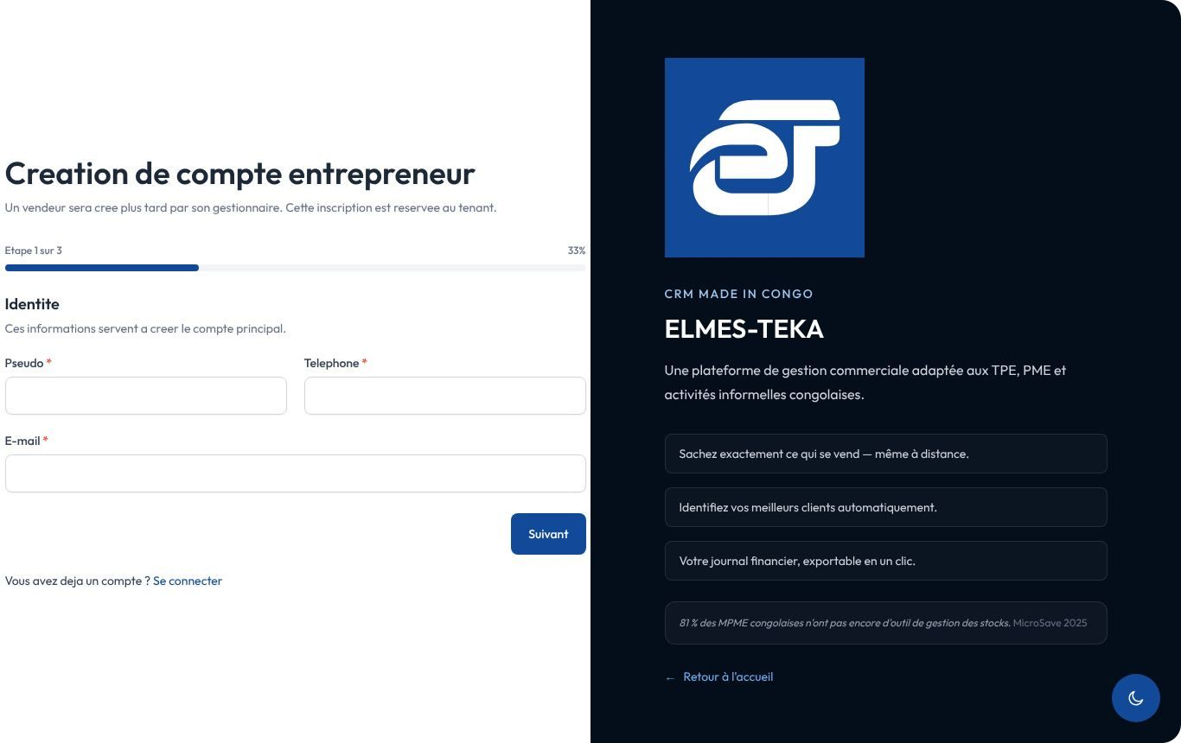


Créer son compte entrepreneur
MAMAN NSIMBA ÉTAPE 1 / 6
ESPACE GESTIONNAIRE
Site ELMES-TEKA › Commencer
1
Pseudo, téléphone et e-mail du responsable.
2
Nom commercial et type : « entrepreneur individuel ».
3
Un mot de passe sûr, puis « Créer le compte ».
Bon à savoir : pas de RCCM ? Aucun problème, les documents sont facultatifs.
Inscription : identité, entreprise, sécurité.
Notes:
Créer son compte entrepreneur. Pseudo, téléphone et e-mail du responsable. Nom commercial et type : « entrepreneur individuel ». Un mot de passe sûr, puis « Créer le compte ». Astuce : pas de RCCM ? Aucun problème, les documents sont facultatifs.

Slide 11
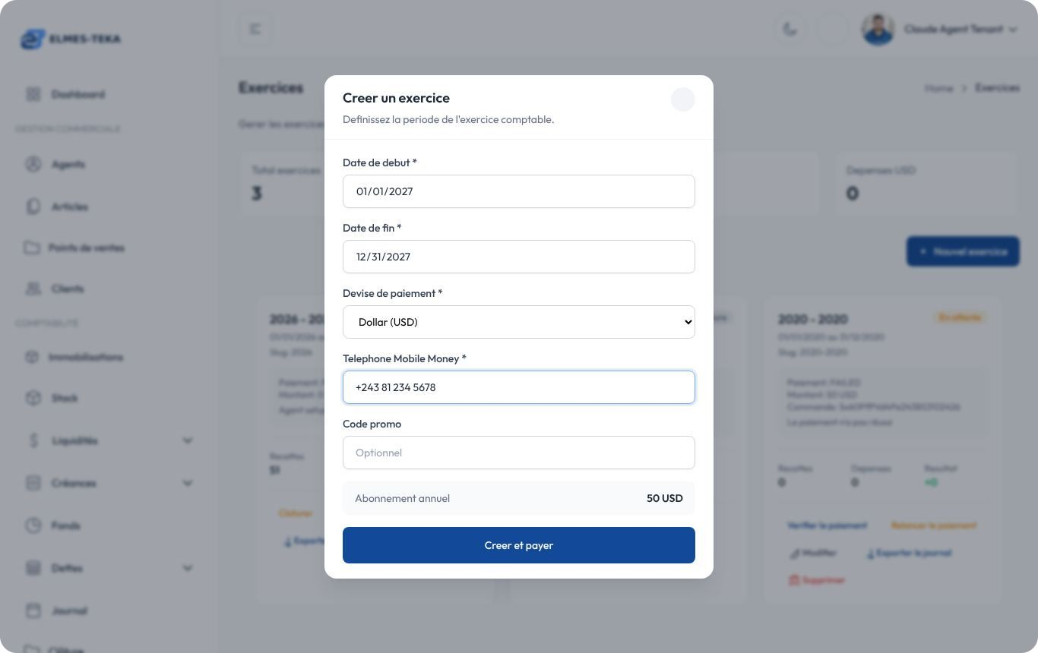

Ouvrir l'exercice 2026
MAMAN NSIMBA ÉTAPE 2 / 6
ESPACE GESTIONNAIRE
Profil › Exercices › Nouvel exercice
1
Choisir le pack Starter et la devise.
2
Saisir son numéro Mobile Money, puis « Créer et payer ».
3
Confirmer avec son code secret : l'exercice devient actif.
Astuce : M-Pesa, Orange Money, Airtel Money et Afrimoney sont acceptés.
L'exercice s'active dès la confirmation du paiement.
Notes:
Ouvrir l'exercice 2026. Choisir le pack Starter et la devise. Saisir son numéro Mobile Money, puis « Créer et payer ». Confirmer avec son code secret : l'exercice devient actif. Astuce : M-Pesa, Orange Money, Airtel Money et Afrimoney sont acceptés.

Slide 12
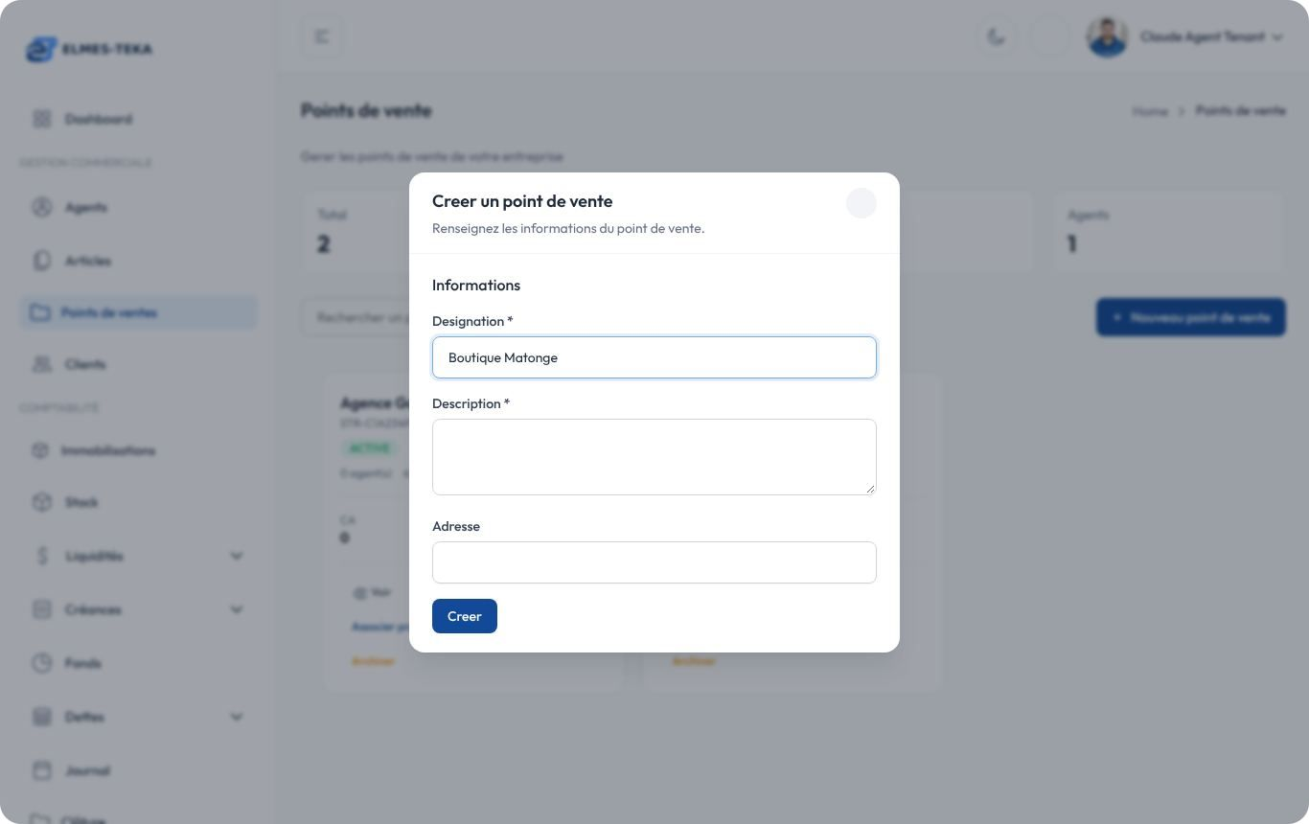
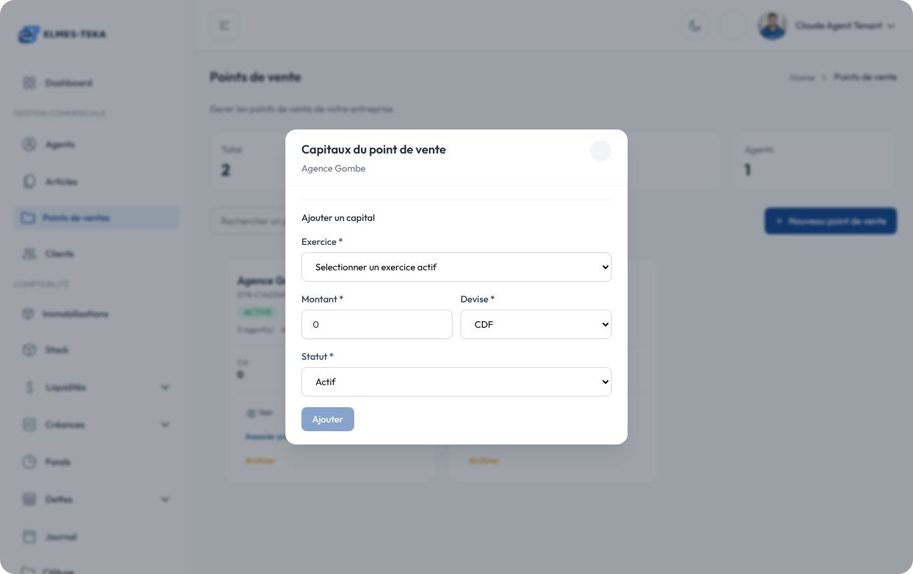
Créer sa boutique au marché
MAMAN NSIMBA ÉTAPE 3 / 6
ESPACE GESTIONNAIRE
Menu › Points de ventes
1
« Nouveau point de vente » : « Pagnes Nsimba, Liberté ».
2
Ajouter une courte description et l'adresse.
3
« Gérer les capitaux » : déclarer l'argent investi.
Astuce : le capital déclaré sert à calculer la rentabilité réelle.
Création, puis capital de départ.
Notes:
Créer sa boutique au marché. « Nouveau point de vente » : « Pagnes Nsimba, Liberté ». Ajouter une courte description et l'adresse. « Gérer les capitaux » : déclarer l'argent investi. Astuce : le capital déclaré sert à calculer la rentabilité réelle.

Slide 13
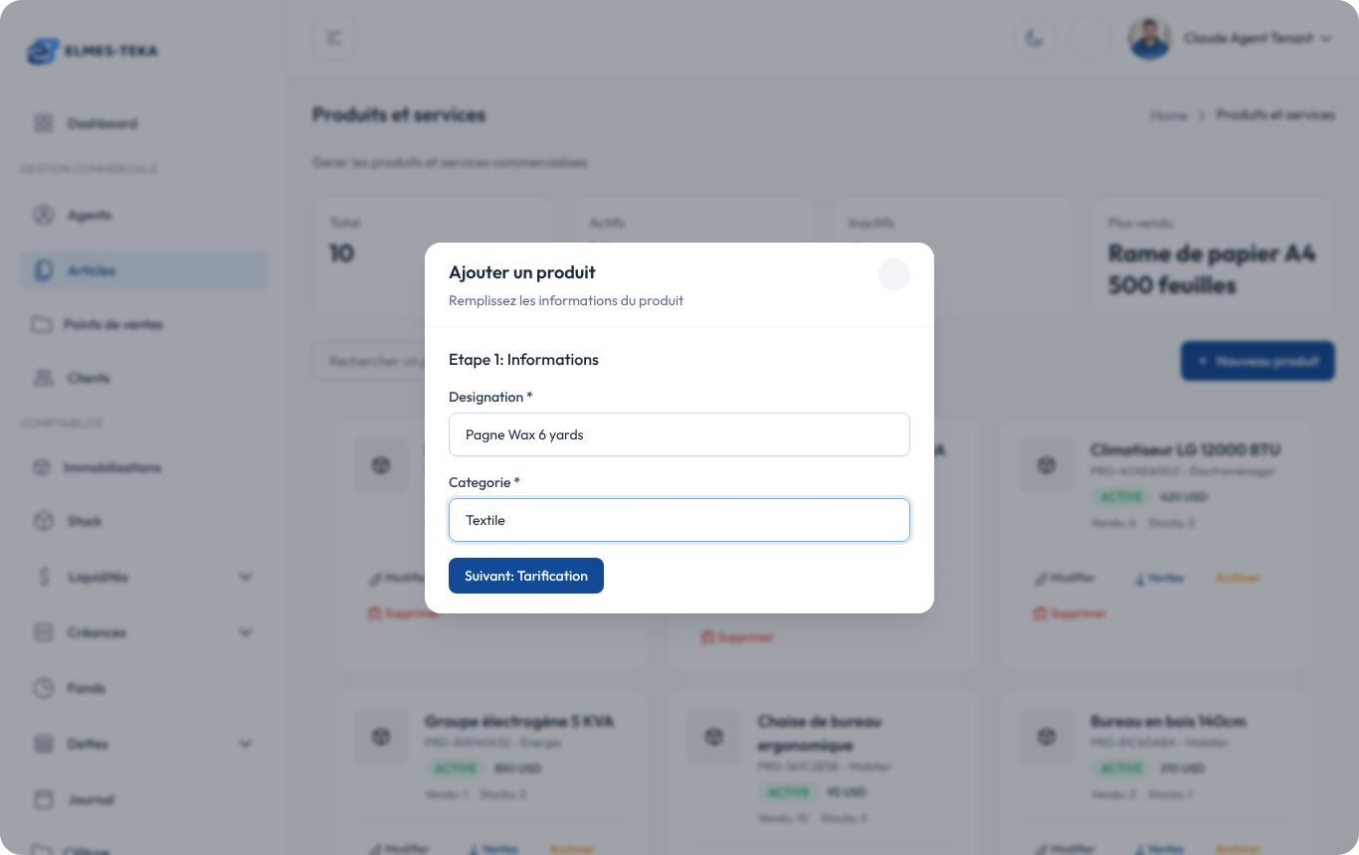
Ajouter ses pagnes au catalogue
MAMAN NSIMBA ÉTAPE 4 / 6
ESPACE GESTIONNAIRE
Menu › Articles › Nouveau produit
1
Désignation : « Super-wax 6 yards », catégorie « Pagnes ».
2
Un prix en USD et un prix en FC.
3
Associer l'article à la boutique, puis l'approvisionner.
Sécurité : les prix sont fixés par vous : le vendeur ne peut pas les modifier.
Un article, plusieurs prix, une photo.
Notes:
Ajouter ses pagnes au catalogue. Désignation : « Super-wax 6 yards », catégorie « Pagnes ». Un prix en USD et un prix en FC. Associer l'article à la boutique, puis l'approvisionner. Astuce : les prix sont fixés par vous : le vendeur ne peut pas les modifier.

Slide 14
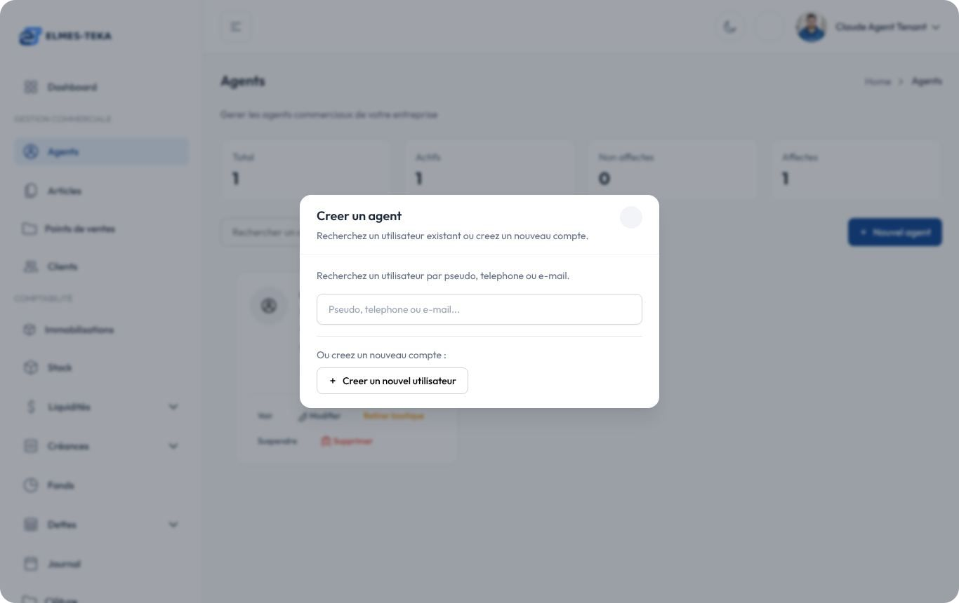
Créer le compte de Grâce
MAMAN NSIMBA ÉTAPE 5 / 6
ESPACE GESTIONNAIRE
Menu › Agents › Nouvel agent
1
Pseudo, téléphone, e-mail et mot de passe de Grâce.
2
L'affecter à la boutique « Pagnes Nsimba ».
3
Lui transmettre ses accès de connexion.
Sécurité : Grâce ne voit que cette boutique, jamais les autres chiffres.
Un vendeur, une boutique.
Notes:
Créer le compte de Grâce. Pseudo, téléphone, e-mail et mot de passe de Grâce. L'affecter à la boutique « Pagnes Nsimba ». Lui transmettre ses accès de connexion. Astuce : Grâce ne voit que cette boutique, jamais les autres chiffres.

Slide 15
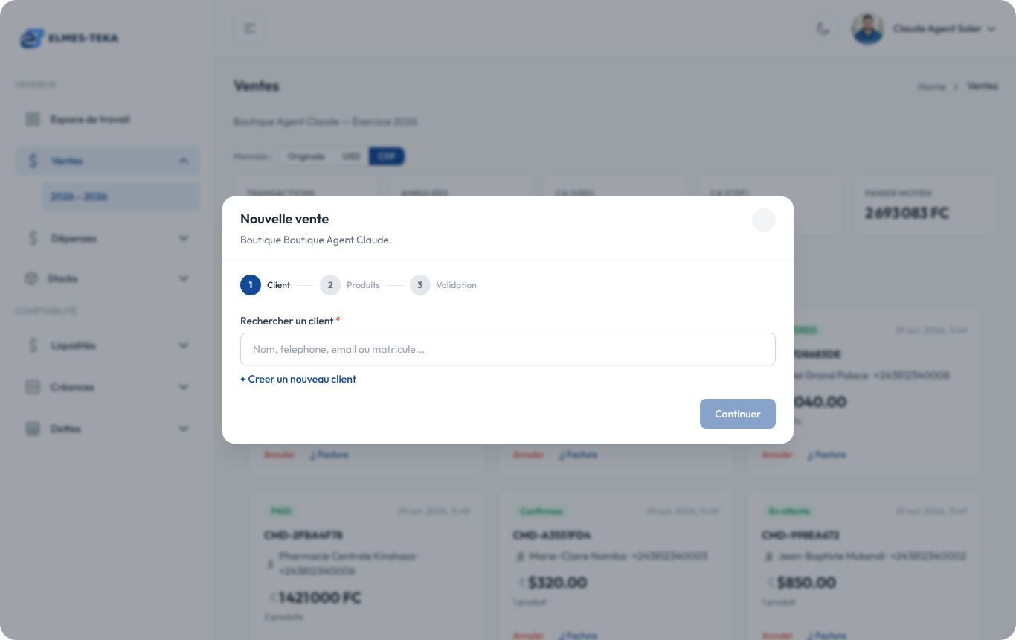

Grâce vend, Maman Nsimba voit tout
MAMAN NSIMBA ÉTAPE 6 / 6
ESPACE VENDEUR
Espace vendeur › Ventes › Nouvelle vente
1
Chercher le pagne, ajuster la quantité.
2
Identifier la cliente ou la créer en quelques secondes.
3
« Valider la vente » puis « Facture » à partager.
Temps réel : la vente apparaît aussitôt sur le tableau de bord de Maman Nsimba.
La caisse du vendeur : articles, client, facture.
Notes:
Grâce vend, Maman Nsimba voit tout. Chercher le pagne, ajuster la quantité. Identifier la cliente ou la créer en quelques secondes. « Valider la vente » puis « Facture » à partager. Astuce : la vente apparaît aussitôt sur le tableau de bord de Maman Nsimba.

Slide 16


Ce qui a changé pour Maman Nsimba
AVANT
AVEC ELMES-TEKA
Un cahier, des erreurs de calcul
Chaque pagne vendu est enregistré
Aucune idée du bénéfice du mois
Le chiffre d'affaires du jour en un coup d'œil
Les ventes de Grâce invisibles
Les ventes de Grâce en temps réel
« Je sais enfin ce que mon commerce me rapporte. »
Notes:
Bilan pour Maman Nsimba. Avant : Un cahier, des erreurs de calcul ; Aucune idée du bénéfice du mois ; Les ventes de Grâce invisibles. Maintenant : Chaque pagne vendu est enregistré ; Le chiffre d'affaires du jour en un coup d'œil ; Les ventes de Grâce en temps réel.

Slide 17
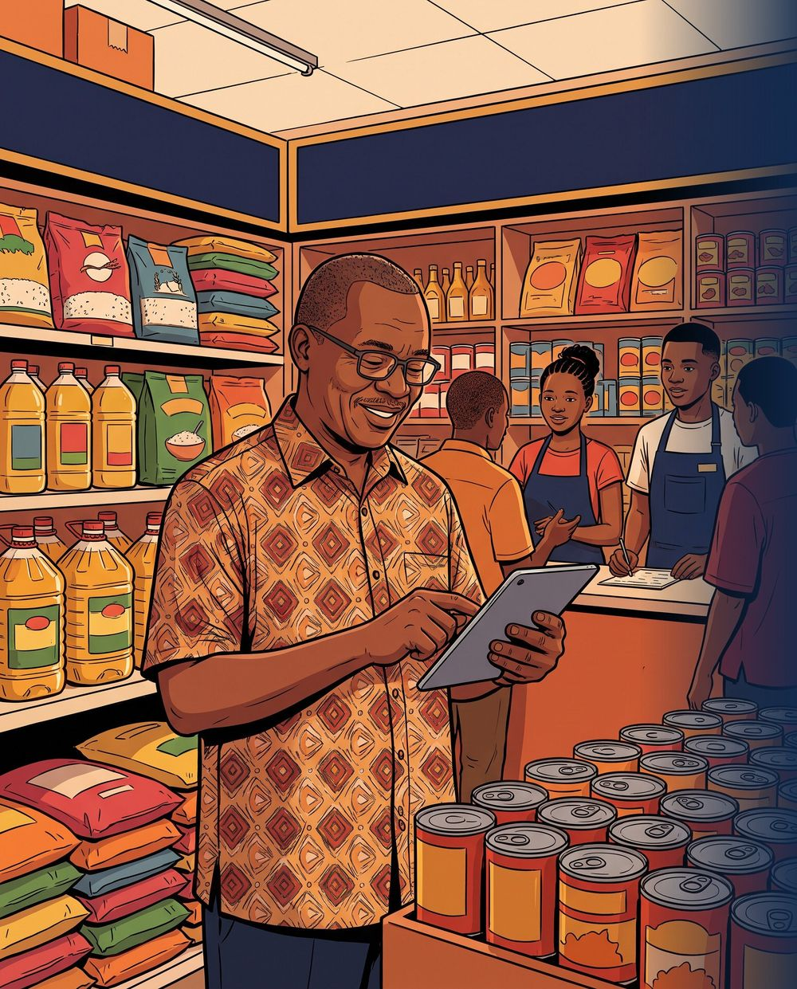
HISTOIRE 2 · PACK BUSINESS
Papa Mukendi
Alimentation générale · Lubumbashi, deux dépôts
“
Je fais la navette entre mes deux dépôts. Quand je ne suis pas là, je ne sais pas ce qui se vend, ni ce qui sort de la caisse.
CE QUE IL VEUT
Voir ses deux dépôts depuis son téléphone
Contrôler chaque sortie de caisse
Éviter les ruptures de riz et d'huile
Notes:
Présentez Papa Mukendi : Alimentation générale, Lubumbashi, deux dépôts. Deux dépôts, trois vendeurs, des livraisons chaque semaine. Lisez sa citation, puis les trois objectifs. Demandez à la salle : qui se reconnaît dans cette situation ?

Slide 18
Le parcours de Papa Mukendi
7 étapes, de l'inscription au résultat. Le badge indique qui agit.
1
2
3
4
5
6
7
Deux dépôts
Trois vendeurs
Demande de stock
Dépense déclarée
Validation
Stocks
Supervision
GESTION
GESTION
VENDEUR
VENDEUR
GESTION
GESTION
GESTION
Chacun avec ses articles
Affectés dépôt par dépôt
Le vendeur signale l'arrivage
Transport, électricité…
Un clic dans la cloche
Ruptures repérées à l'avance
Tout, en temps réel
Notes:
Vue d'ensemble du parcours de Papa Mukendi. 1. Deux dépôts ; 2. Trois vendeurs ; 3. Demande de stock ; 4. Dépense déclarée ; 5. Validation ; 6. Stocks ; 7. Supervision. Les étapes suivantes détaillent chaque écran.

Slide 19
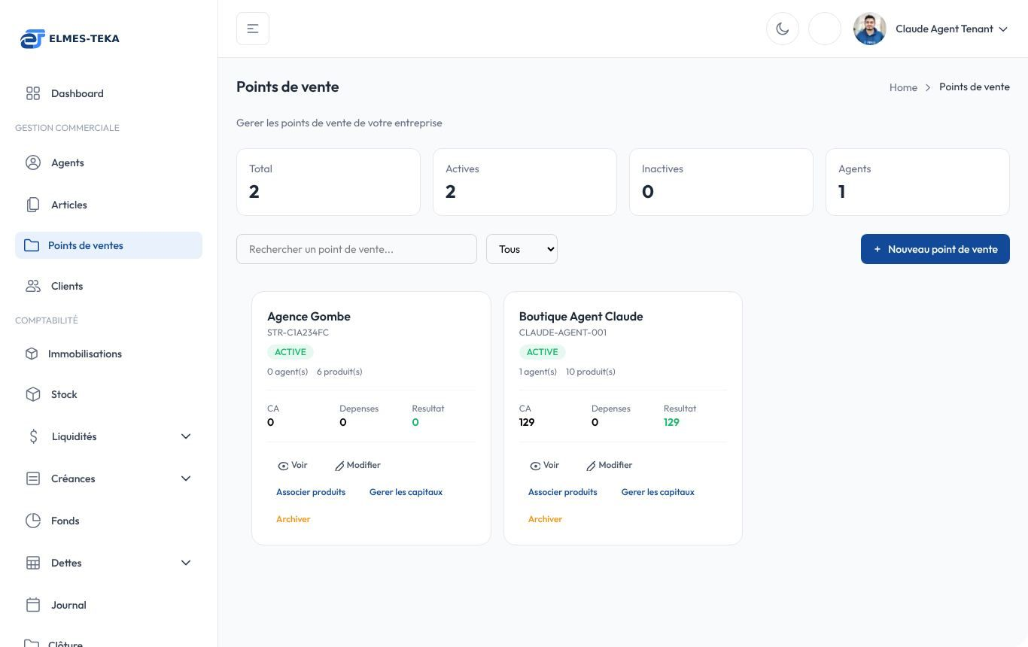
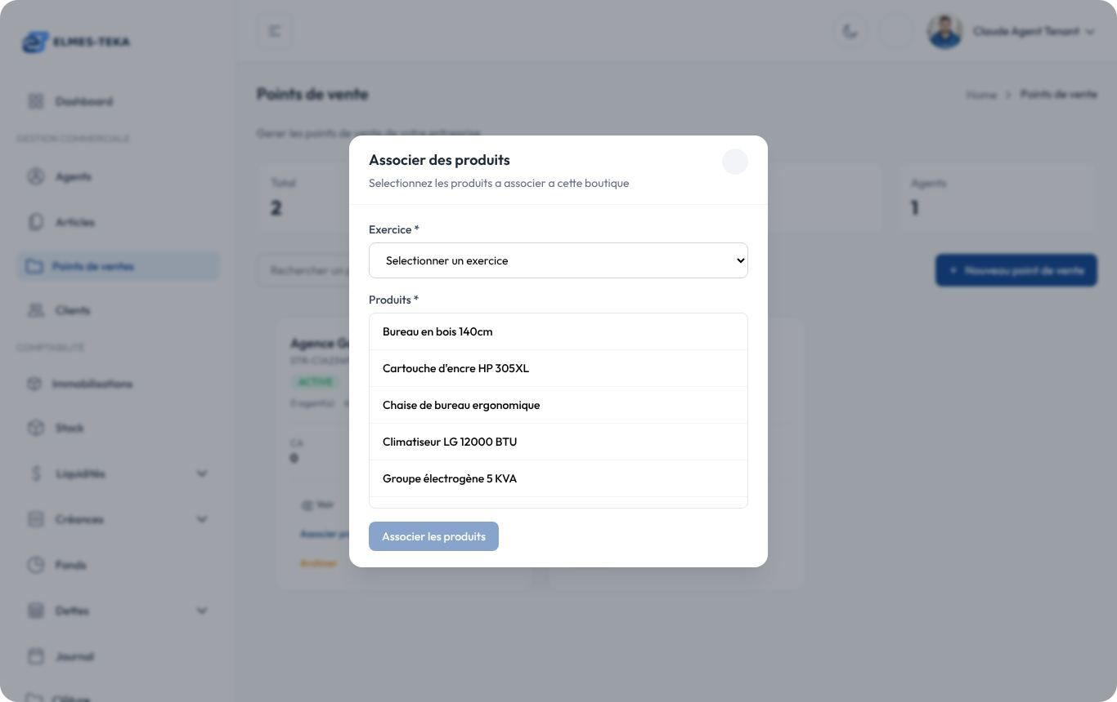
Gérer deux dépôts séparément
PAPA MUKENDI ÉTAPE 1 / 7
ESPACE GESTIONNAIRE
Menu › Points de ventes
1
Une fiche par dépôt : centre-ville et quartier Kenya.
2
« Associer produits » : riz, huile, sucre, conserves.
3
Chaque dépôt a son propre stock.
Astuce : le catalogue est commun, chaque dépôt choisit ce qu'il vend.
Liste des points de vente et association des articles.
Notes:
Gérer deux dépôts séparément. Une fiche par dépôt : centre-ville et quartier Kenya. « Associer produits » : riz, huile, sucre, conserves. Chaque dépôt a son propre stock. Astuce : le catalogue est commun, chaque dépôt choisit ce qu'il vend.

Slide 20
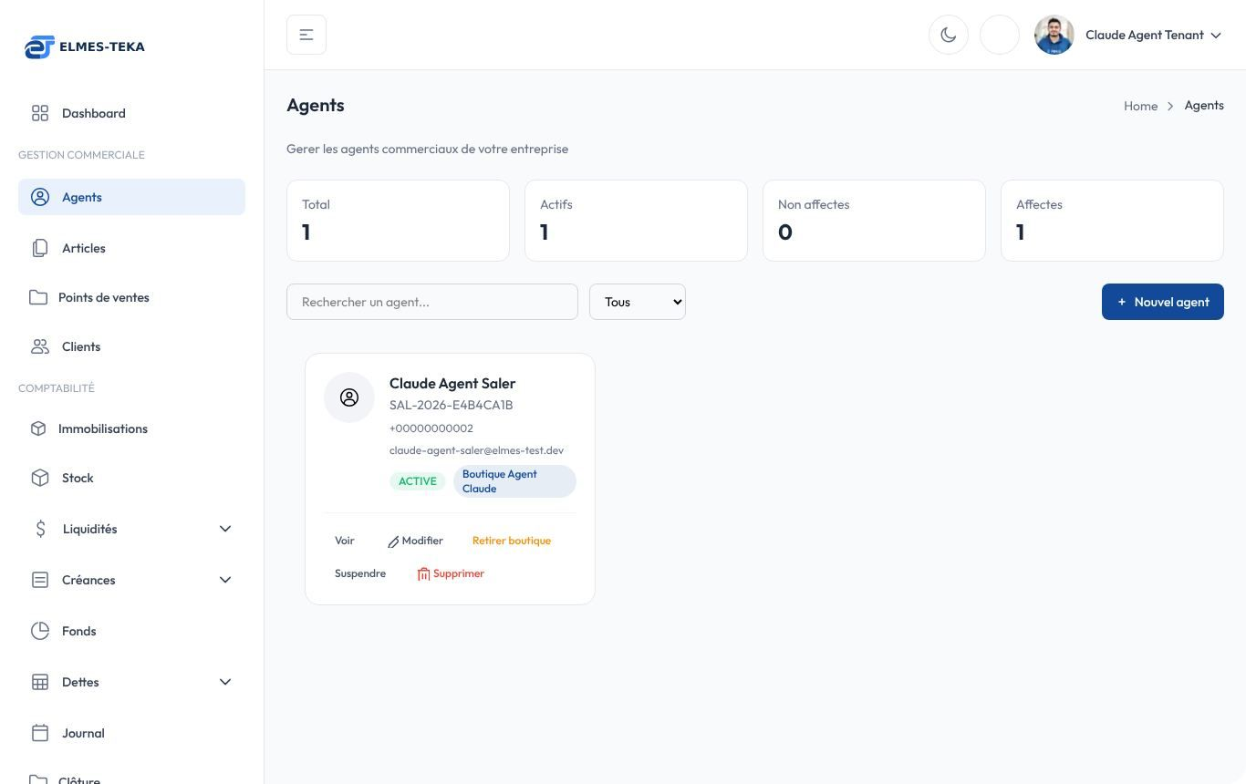
Affecter ses trois vendeurs
PAPA MUKENDI ÉTAPE 2 / 7
ESPACE GESTIONNAIRE
Menu › Agents
1
Créer un compte par vendeur.
2
Affecter chacun à son dépôt.
3
Suspendre en un clic un vendeur qui part.
Traçabilité : chaque vente est signée par son vendeur : on sait qui a vendu quoi.
Chaque agent, sa boutique et son statut.
Notes:
Affecter ses trois vendeurs. Créer un compte par vendeur. Affecter chacun à son dépôt. Suspendre en un clic un vendeur qui part. Astuce : chaque vente est signée par son vendeur : on sait qui a vendu quoi.

Slide 21
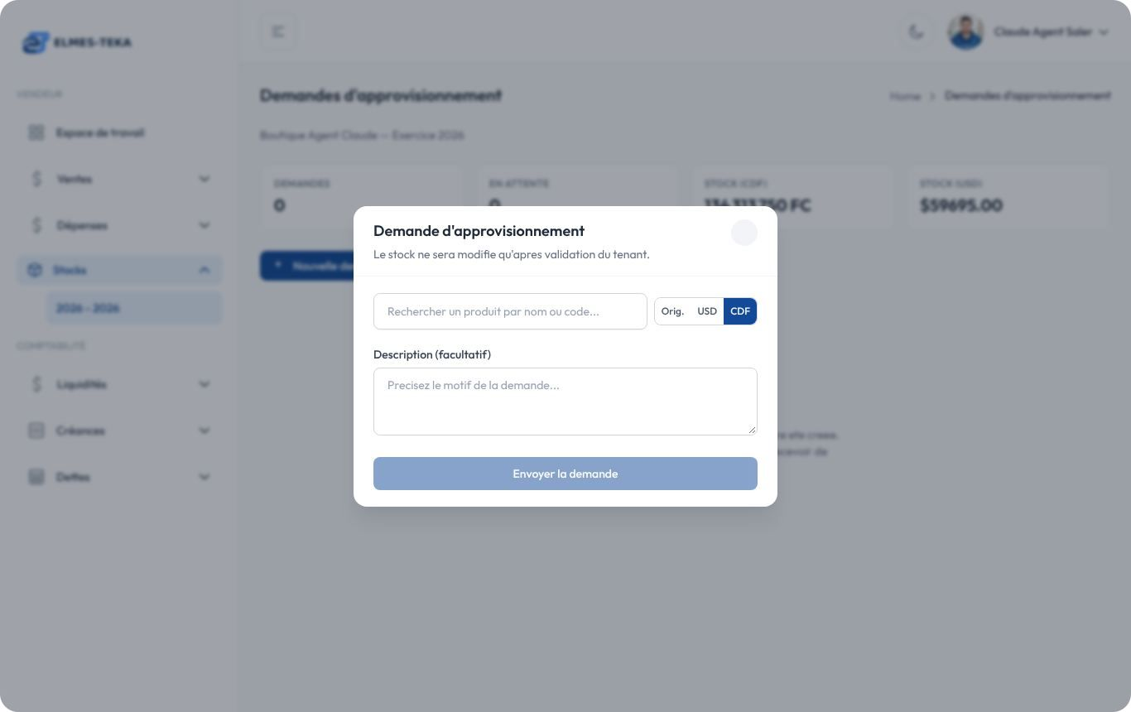
Le vendeur signale un arrivage
PAPA MUKENDI ÉTAPE 3 / 7
ESPACE VENDEUR
Espace vendeur › Stocks › Nouvelle demande
1
Choisir les articles reçus, par exemple 40 sacs de riz.
2
Indiquer les quantités et le motif.
3
Envoyer : la demande part chez Papa Mukendi.
Contrôle : le stock ne change qu'après validation du gestionnaire.
Demande d'approvisionnement côté vendeur.
Notes:
Le vendeur signale un arrivage. Choisir les articles reçus, par exemple 40 sacs de riz. Indiquer les quantités et le motif. Envoyer : la demande part chez Papa Mukendi. Astuce : le stock ne change qu'après validation du gestionnaire.

Slide 22
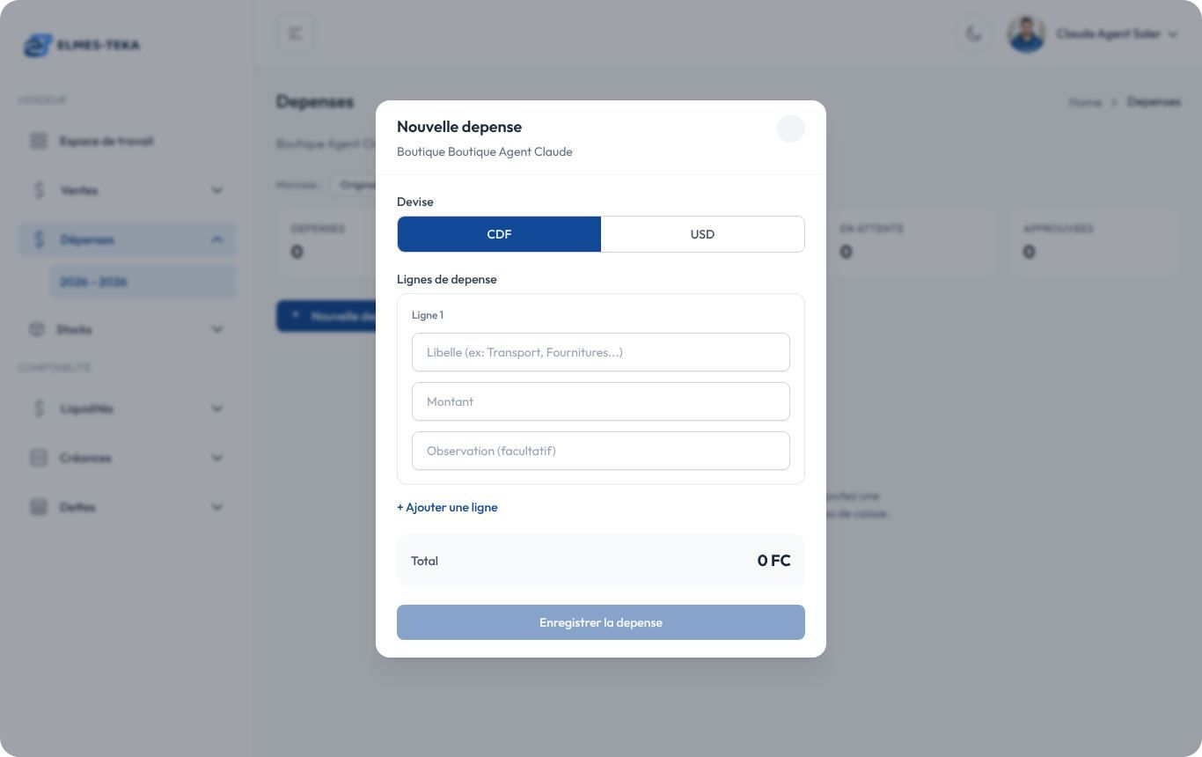
Chaque sortie de caisse est déclarée
PAPA MUKENDI ÉTAPE 4 / 7
ESPACE VENDEUR
Espace vendeur › Dépenses › Nouvelle dépense
1
Choisir la devise : FC ou USD.
2
Une ligne par dépense : transport, électricité…
3
Ajouter une observation si besoin, puis envoyer.
Bon à savoir : le vendeur peut annuler sa dépense tant qu'elle n'est pas validée.
Déclaration d'une dépense de la boutique.
Notes:
Chaque sortie de caisse est déclarée. Choisir la devise : FC ou USD. Une ligne par dépense : transport, électricité… Ajouter une observation si besoin, puis envoyer. Astuce : le vendeur peut annuler sa dépense tant qu'elle n'est pas validée.

Slide 23
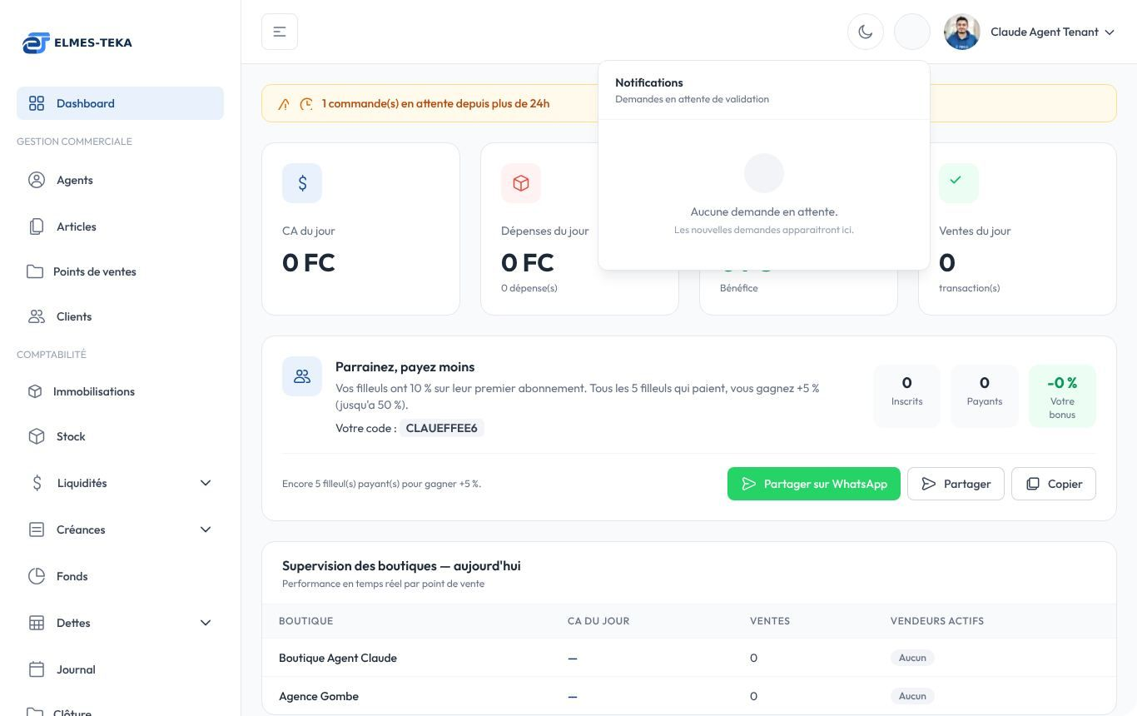
Papa Mukendi valide d'un clic
PAPA MUKENDI ÉTAPE 5 / 7
ESPACE GESTIONNAIRE
Cloche de notifications (en haut)
1
Les demandes arrivent dans la cloche.
2
Approuver ou refuser, depuis le téléphone.
3
Seules les dépenses validées comptent dans les résultats.
Temps réel : un stock approuvé est mis à jour immédiatement dans le dépôt.
Les demandes à valider, regroupées dans la cloche.
Notes:
Papa Mukendi valide d'un clic. Les demandes arrivent dans la cloche. Approuver ou refuser, depuis le téléphone. Seules les dépenses validées comptent dans les résultats. Astuce : un stock approuvé est mis à jour immédiatement dans le dépôt.

Slide 24
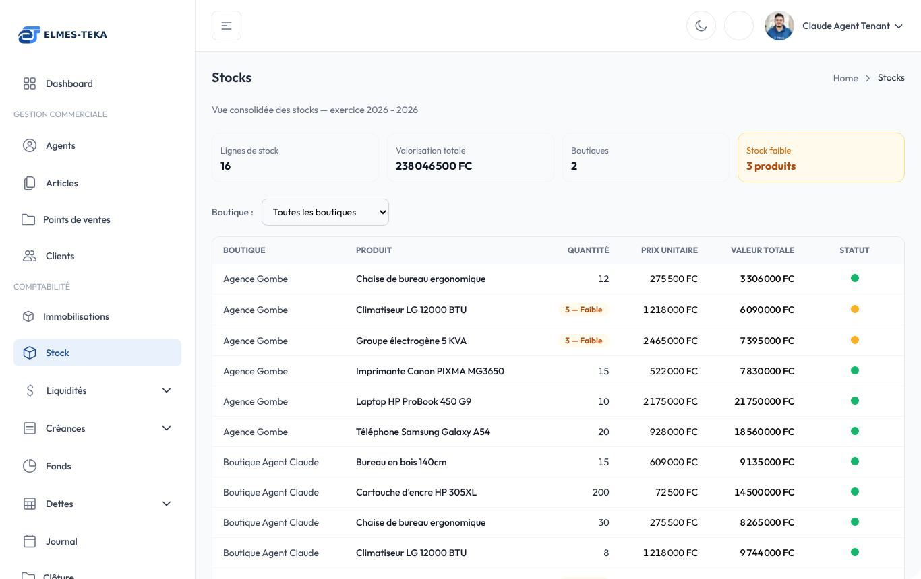
Voir les stocks des deux dépôts
PAPA MUKENDI ÉTAPE 6 / 7
ESPACE GESTIONNAIRE
Menu › Stock
1
Tous les articles, tous les dépôts, sur un écran.
2
Quantité, prix unitaire et valeur totale.
3
Statut : critique, à surveiller ou normal.
Astuce : filtrez par boutique pour préparer la prochaine livraison.
Vue consolidée des stocks.
Notes:
Voir les stocks des deux dépôts. Tous les articles, tous les dépôts, sur un écran. Quantité, prix unitaire et valeur totale. Statut : critique, à surveiller ou normal. Astuce : filtrez par boutique pour préparer la prochaine livraison.

Slide 25
Superviser sans se déplacer
PAPA MUKENDI ÉTAPE 7 / 7
ESPACE GESTIONNAIRE
Menu › Dashboard
1
Chiffre d'affaires, dépenses et résultat du jour.
2
Ventes et vendeurs actifs par dépôt.
3
Mise à jour automatique, sans recharger.
Temps réel : chaque vente validée en boutique s'affiche ici en direct.
Le tableau de bord du gestionnaire.
Notes:
Superviser sans se déplacer. Chiffre d'affaires, dépenses et résultat du jour. Ventes et vendeurs actifs par dépôt. Mise à jour automatique, sans recharger. Astuce : chaque vente validée en boutique s'affiche ici en direct.

Slide 26
Ce qui a changé pour Papa Mukendi
AVANT
AVEC ELMES-TEKA
Des allers-retours entre deux dépôts
Ses deux dépôts sur son téléphone
Des dépenses sans justificatif
Chaque dépense validée par lui
Des ruptures découvertes trop tard
Les stocks critiques signalés à l'avance
« Je pilote mes deux dépôts depuis n'importe où. »
Notes:
Bilan pour Papa Mukendi. Avant : Des allers-retours entre deux dépôts ; Des dépenses sans justificatif ; Des ruptures découvertes trop tard. Maintenant : Ses deux dépôts sur son téléphone ; Chaque dépense validée par lui ; Les stocks critiques signalés à l'avance.

Slide 27

HISTOIRE 3 · PACK BUSINESS
Mme Kavira
Salon de beauté · Goma, Nord-Kivu
“
Mes clientes m'adorent, mais certaines disparaissent pendant des mois. Je veux les faire revenir plus souvent.
CE QUE ELLE VEUT
Connaître ses meilleures clientes
Les récompenser avec des promotions
Garder une caisse claire et transparente
Notes:
Présentez Mme Kavira : Salon de beauté, Goma, Nord-Kivu. Un salon, une clientèle fidèle, des produits à forte marge. Lisez sa citation, puis les trois objectifs. Demandez à la salle : qui se reconnaît dans cette situation ?

Slide 28
Le parcours de Mme Kavira
5 étapes, de l'inscription au résultat. Le badge indique qui agit.
1
2
3
4
5
Fichier clientes
Promotion
SMS
Parrainage
Liquidités
GESTION
GESTION
GESTION
GESTION
GESTION
Construit à chaque vente
Appliquée seule à la caisse
Les clientes prévenues
Payer moins son abonnement
Une caisse transparente
Notes:
Vue d'ensemble du parcours de Mme Kavira. 1. Fichier clientes ; 2. Promotion ; 3. SMS ; 4. Parrainage ; 5. Liquidités. Les étapes suivantes détaillent chaque écran.

Slide 29
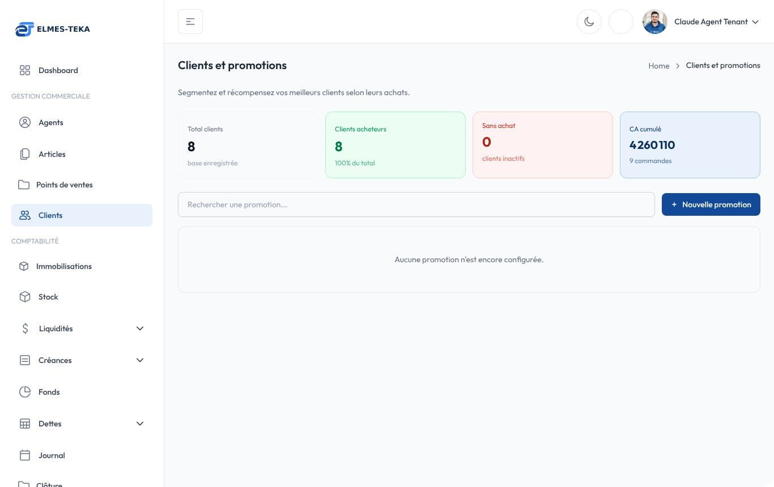
Connaître ses meilleures clientes
MME KAVIRA ÉTAPE 1 / 5
ESPACE GESTIONNAIRE
Menu › Clients
1
Chaque cliente identifiée à la caisse rejoint le fichier.
2
Clientes actives, inactives et nombre de commandes.
3
Le chiffre d'affaires cumulé par cliente.
Astuce : identifier la cliente à chaque vente, c'est construire sa fidélité.
Le tableau des clients et des promotions.
Notes:
Connaître ses meilleures clientes. Chaque cliente identifiée à la caisse rejoint le fichier. Clientes actives, inactives et nombre de commandes. Le chiffre d'affaires cumulé par cliente. Astuce : identifier la cliente à chaque vente, c'est construire sa fidélité.

Slide 30
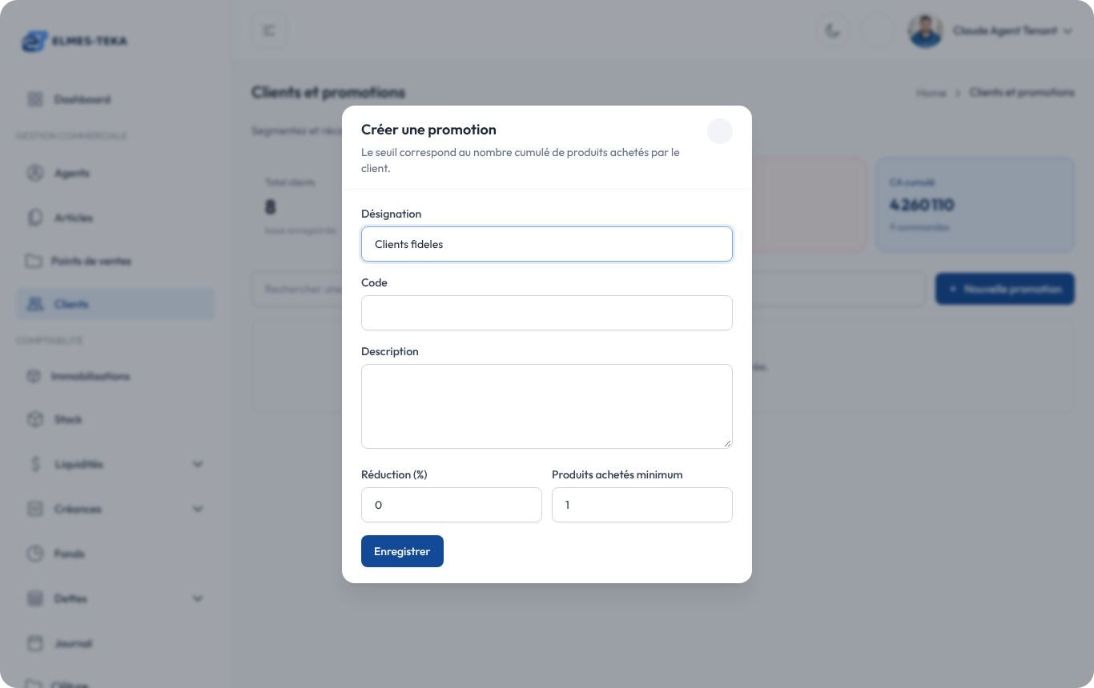
Créer la promotion « Fête des mères »
MME KAVIRA ÉTAPE 2 / 5
ESPACE GESTIONNAIRE
Menu › Clients › Nouvelle promotion
1
Désignation et code : « MAMAN15 ».
2
Réduction : 15 %.
3
Minimum d'articles achetés : 3 produits.
Automatique : à la caisse, la meilleure promotion s'applique toute seule.
Désignation, code, réduction, minimum d'achat.
Notes:
Créer la promotion « Fête des mères ». Désignation et code : « MAMAN15 ». Réduction : 15 %. Minimum d'articles achetés : 3 produits. Astuce : à la caisse, la meilleure promotion s'applique toute seule.

Slide 31
Prévenir ses clientes par SMS
MME KAVIRA ÉTAPE 3 / 5
ESPACE GESTIONNAIRE
Salon Kavira
SMS · aujourd'hui
Clients › Promotion › Diffuser
Bonjour Esther ! Pour la fête des mères, profitez de -15 % dès 3 produits avec le code MAMAN15. À très vite au salon.
1
Sélectionner les clientes éligibles.
2
Écrire un message personnalisé.
3
Envoyer : un SMS consomme un crédit.
MAMAN15
Tarif : 30 crédits SMS pour 2 USD, achetés en Mobile Money.
Message personnalisé : {{name}}, {{code}}, {{reduction}}
Notes:
Prévenir ses clientes par SMS. Sélectionner les clientes éligibles. Écrire un message personnalisé. Envoyer : un SMS consomme un crédit. Astuce : 30 crédits SMS pour 2 USD, achetés en Mobile Money.

Slide 32

Parrainer d'autres entrepreneuses
MME KAVIRA ÉTAPE 4 / 5
ESPACE GESTIONNAIRE
Dashboard › Parrainez, payez moins
1
Son code et ses filleuls s'affichent sur le tableau de bord.
2
« Partager sur WhatsApp » envoie son lien.
3
Ses filleules ont -10 % sur leur premier abonnement.
Bonus : +5 % de réduction tous les 5 filleuls payants, jusqu'à 50 %.
La carte « Parrainez, payez moins », sur le tableau de bord.
Notes:
Parrainer d'autres entrepreneuses. Son code et ses filleuls s'affichent sur le tableau de bord. « Partager sur WhatsApp » envoie son lien. Ses filleules ont -10 % sur leur premier abonnement. Astuce : +5 % de réduction tous les 5 filleuls payants, jusqu'à 50 %.

Slide 33
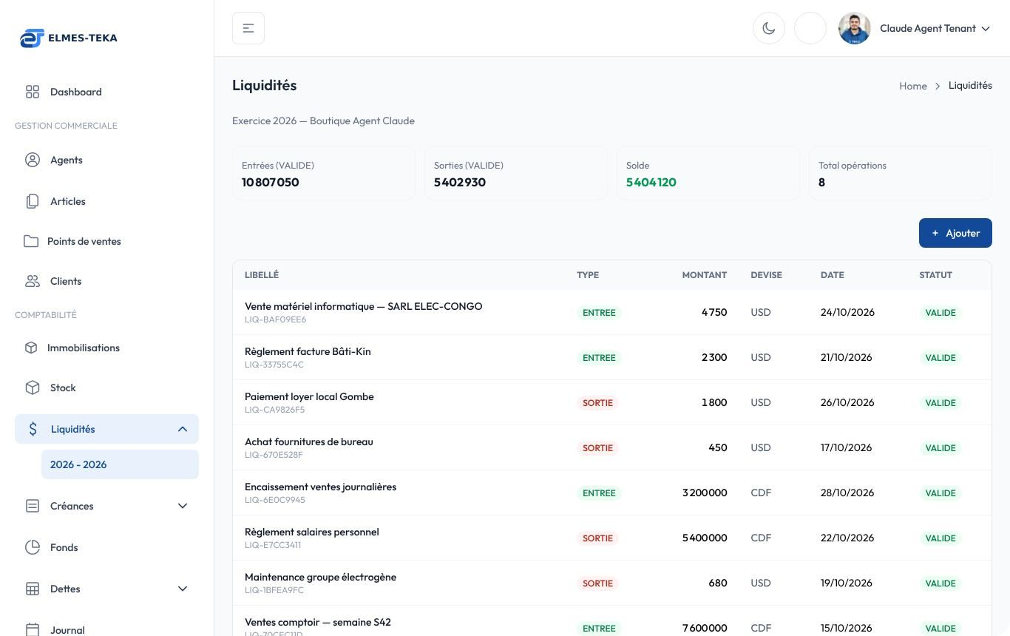
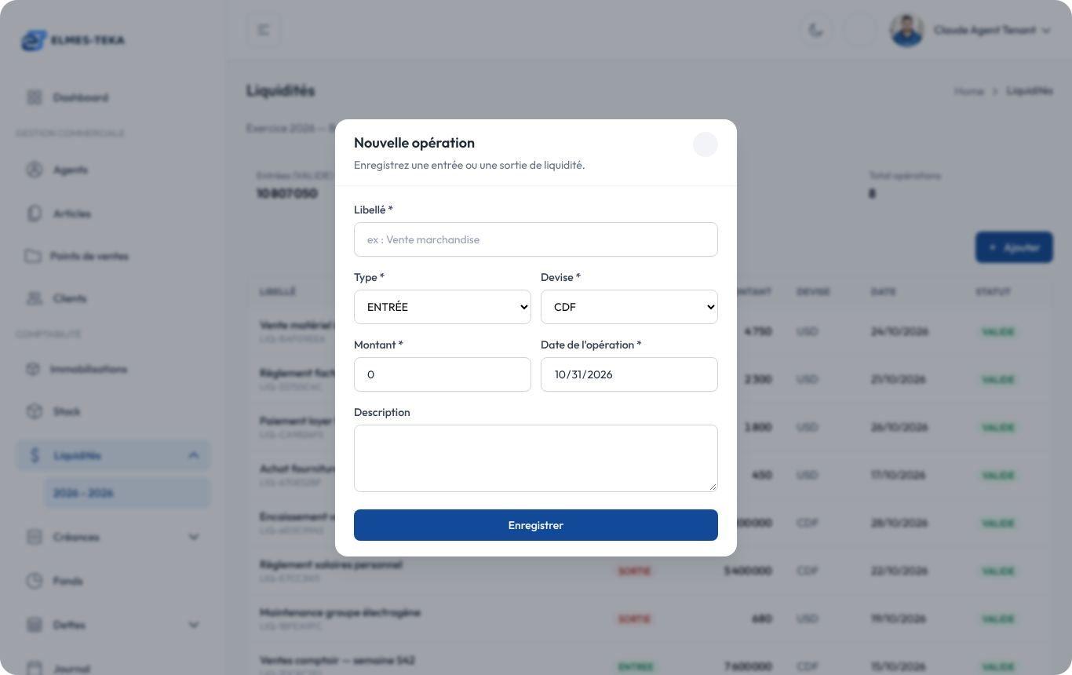
Suivre l'argent hors ventes
MME KAVIRA ÉTAPE 5 / 5
ESPACE GESTIONNAIRE
Menu › Liquidités › Ajouter
1
Dépôt à la banque, retrait, transfert Mobile Money.
2
Libellé, type, devise, montant et date.
3
Toutes les entrées et sorties au même endroit.
Astuce : une caisse transparente, même quand elle confie le salon.
Liste et saisie d'une opération.
Notes:
Suivre l'argent hors ventes. Dépôt à la banque, retrait, transfert Mobile Money. Libellé, type, devise, montant et date. Toutes les entrées et sorties au même endroit. Astuce : une caisse transparente, même quand elle confie le salon.

Slide 34
Ce qui a changé pour Mme Kavira
AVANT
AVEC ELMES-TEKA
Des clientes perdues de vue
Ses meilleures clientes identifiées
Des promotions au hasard
Des promotions ciblées, envoyées par SMS
Une caisse difficile à suivre
Toutes les liquidités tracées
« Mes clientes reviennent, et je sais pourquoi. »
Notes:
Bilan pour Mme Kavira. Avant : Des clientes perdues de vue ; Des promotions au hasard ; Une caisse difficile à suivre. Maintenant : Ses meilleures clientes identifiées ; Des promotions ciblées, envoyées par SMS ; Toutes les liquidités tracées.

Slide 35
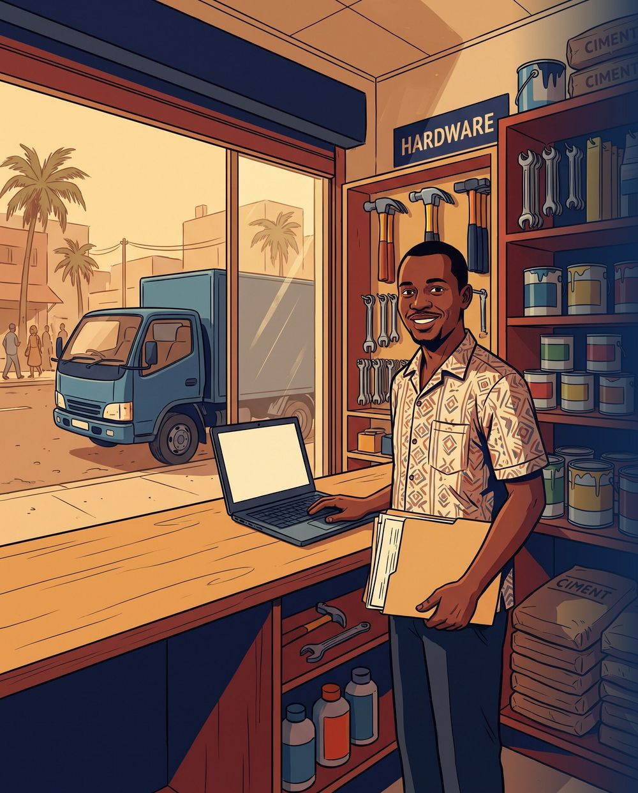
HISTOIRE 4 · PACK PREMIUM
M. Lokwa
Quincaillerie en croissance · Limete, Kinshasa
“
Je veux un deuxième camion. La microfinance me demande des chiffres fiables sur une année entière.
CE QUE IL VEUT
Séparer son argent et celui du commerce
Suivre ce qu'on lui doit et ce qu'il doit
Présenter un dossier solide à la microfinance
Notes:
Présentez M. Lokwa : Quincaillerie en croissance, Limete, Kinshasa. Des chantiers qui paient à 30 jours, des fournisseurs de ciment à régler. Lisez sa citation, puis les trois objectifs. Demandez à la salle : qui se reconnaît dans cette situation ?

Slide 36
Le parcours de M. Lokwa
6 étapes, de l'inscription au résultat. Le badge indique qui agit.
1
2
3
4
5
6
Fonds propres
Créances et dettes
Immobilisations
Journal
Dossier PDF
Clôture
GESTION
GESTION
GESTION
GESTION
GESTION
GESTION
Son argent, à part
Échéances sous contrôle
Camion, groupe électrogène
Toutes les opérations
Pour la microfinance
Une année bouclée
Notes:
Vue d'ensemble du parcours de M. Lokwa. 1. Fonds propres ; 2. Créances et dettes ; 3. Immobilisations ; 4. Journal ; 5. Dossier PDF ; 6. Clôture. Les étapes suivantes détaillent chaque écran.

Slide 37
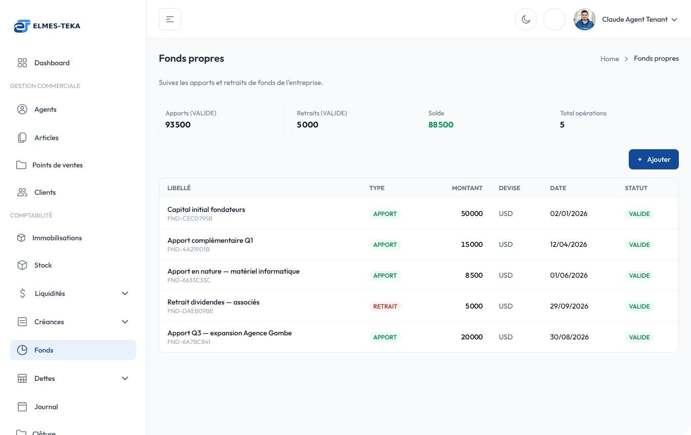
Séparer son argent de celui du commerce
M. LOKWA ÉTAPE 1 / 6
ESPACE GESTIONNAIRE
Menu › Fonds
1
Enregistrer ses apports personnels.
2
Noter ses retraits pour la maison.
3
Les ventes ne sont plus faussées.
Pourquoi : un apport n'est pas une vente, un retrait n'est pas une perte.
Les apports et retraits du propriétaire.
Notes:
Séparer son argent de celui du commerce. Enregistrer ses apports personnels. Noter ses retraits pour la maison. Les ventes ne sont plus faussées. Astuce : un apport n'est pas une vente, un retrait n'est pas une perte.

Slide 38
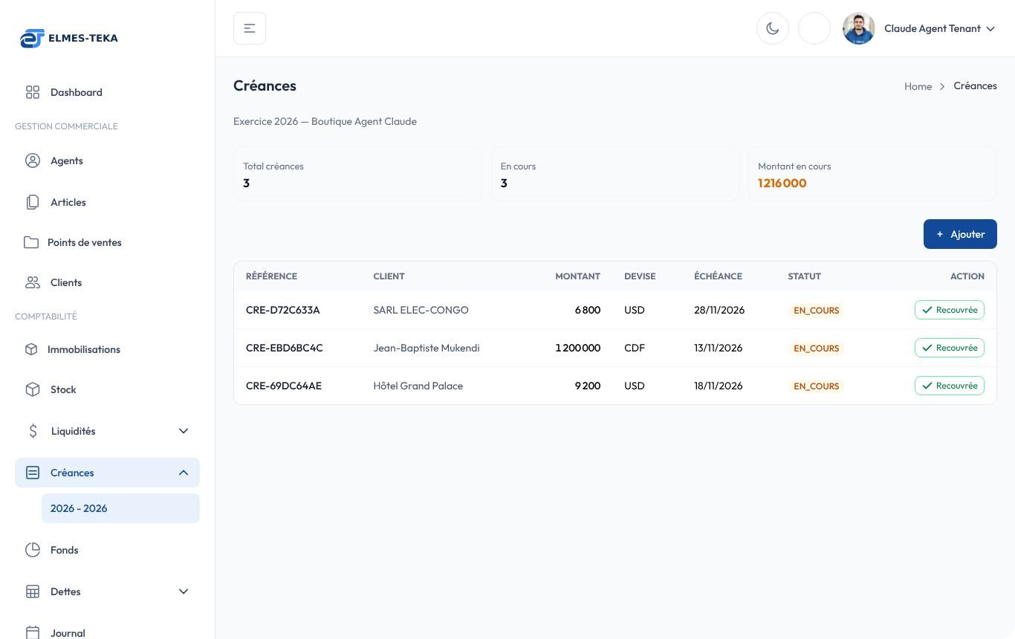
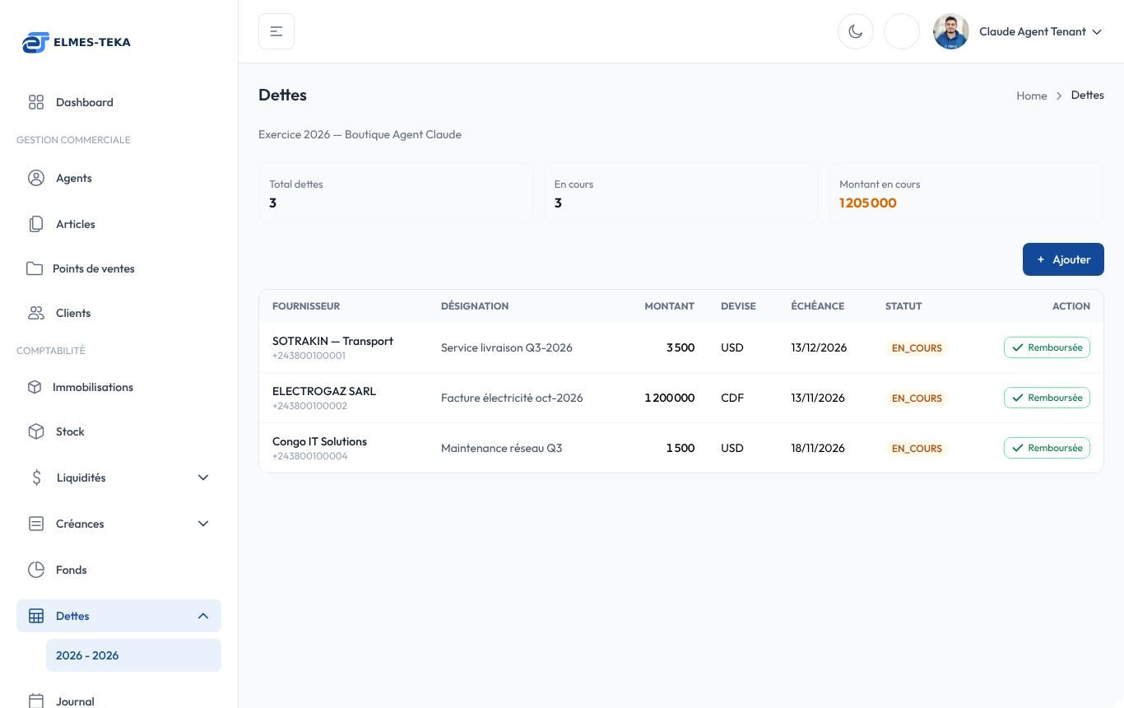

Suivre ce qu'on lui doit et ce qu'il doit
M. LOKWA ÉTAPE 2 / 6
ESPACE GESTIONNAIRE
Menu › Créances · Dettes
1
Créances : les chantiers qui paient à 30 jours.
2
Dettes : le fournisseur de ciment à régler.
3
« Recouvrée » ou « Remboursée » une fois payé.
Échéances : chaque échéance reste visible : plus rien ne s'oublie.
Créances clients et dettes fournisseurs.
Notes:
Suivre ce qu'on lui doit et ce qu'il doit. Créances : les chantiers qui paient à 30 jours. Dettes : le fournisseur de ciment à régler. « Recouvrée » ou « Remboursée » une fois payé. Astuce : chaque échéance reste visible : plus rien ne s'oublie.

Slide 39
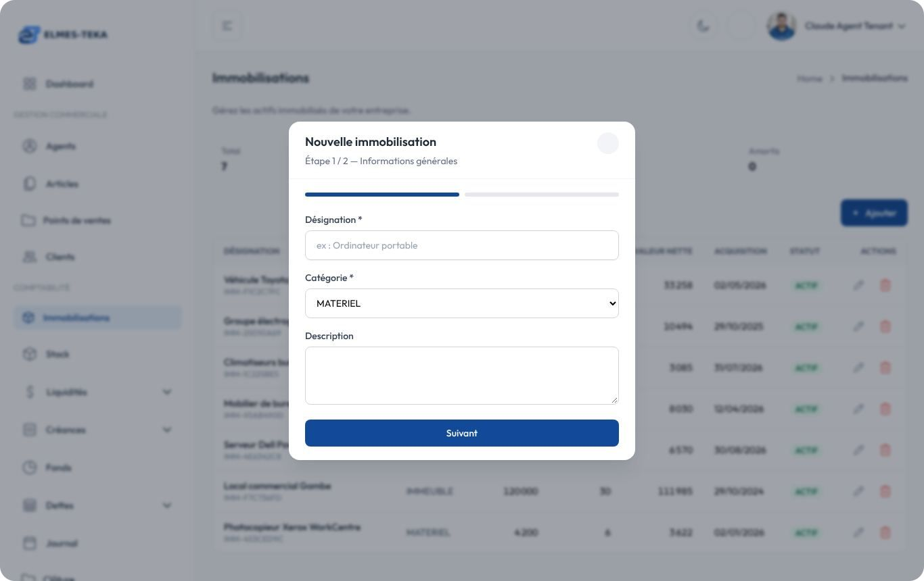
Déclarer ce qu'il possède
M. LOKWA ÉTAPE 3 / 6
ESPACE GESTIONNAIRE
Menu › Immobilisations › Ajouter
1
Le camion de livraison, le groupe électrogène.
2
Valeur d'achat, durée de vie, date d'acquisition.
3
L'usure est estimée année après année.
Crédit : la valeur de vos biens rassure la microfinance.
Ajout d'une immobilisation.
Notes:
Déclarer ce qu'il possède. Le camion de livraison, le groupe électrogène. Valeur d'achat, durée de vie, date d'acquisition. L'usure est estimée année après année. Astuce : la valeur de vos biens rassure la microfinance.

Slide 40
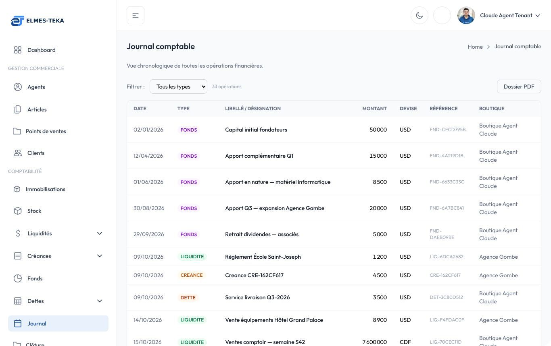
Tout retrouver dans le journal
M. LOKWA ÉTAPE 4 / 6
ESPACE GESTIONNAIRE
Menu › Journal
1
Ventes, dépenses, liquidités, créances, fonds, dettes.
2
Filtrer par type d'opération ou par boutique.
3
L'export Excel est sur la page Exercices.
Astuce : chaque opération enregistrée construit votre historique.
Le journal comptable de l'exercice.
Notes:
Tout retrouver dans le journal. Ventes, dépenses, liquidités, créances, fonds, dettes. Filtrer par type d'opération ou par boutique. L'export Excel est sur la page Exercices. Astuce : chaque opération enregistrée construit votre historique.

Slide 41
Le dossier pour la microfinance
M. LOKWA ÉTAPE 5 / 6
ESPACE GESTIONNAIRE
Journal › Dossier PDF
1
« Dossier PDF » génère l'état financier de l'exercice.
2
Le vérifier avant de le remettre.
Dossier de financement
3
Le présenter à sa banque ou à sa microfinance.
Exercice 2026 · PDF
Un état financier prêt à présenter.
Bon à savoir : les exports avancés sont réservés aux packs Business et Premium.
Notes:
Le dossier pour la microfinance. « Dossier PDF » génère l'état financier de l'exercice. Le vérifier avant de le remettre. Le présenter à sa banque ou à sa microfinance. Astuce : les exports avancés sont réservés aux packs Business et Premium.

Slide 42
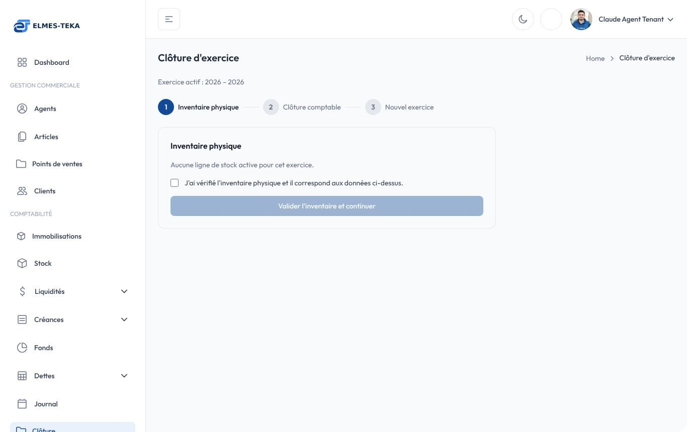
Clôturer l'exercice
M. LOKWA ÉTAPE 6 / 6
ESPACE GESTIONNAIRE
Menu › Comptabilité › Clôture
1
Valider l'inventaire physique des stocks.
2
Confirmer la clôture : l'exercice passe en « Clôturé ».
3
Ouvrir l'exercice suivant, l'historique reste.
Astuce : un exercice clôturé reste consultable à tout moment.
La clôture guidée, étape par étape.
Notes:
Clôturer l'exercice. Valider l'inventaire physique des stocks. Confirmer la clôture : l'exercice passe en « Clôturé ». Ouvrir l'exercice suivant, l'historique reste. Astuce : un exercice clôturé reste consultable à tout moment.

Slide 43
Ce qui a changé pour M. Lokwa
AVANT
AVEC ELMES-TEKA
Argent perso et argent du commerce mélangés
Des comptes séparés et justes
Des échéances oubliées
Créances et dettes suivies
Aucun document à présenter
Un dossier de financement en PDF
« Pour la première fois, j'arrive à la microfinance avec des chiffres. »
Notes:
Bilan pour M. Lokwa. Avant : Argent perso et argent du commerce mélangés ; Des échéances oubliées ; Aucun document à présenter. Maintenant : Des comptes séparés et justes ; Créances et dettes suivies ; Un dossier de financement en PDF.

Slide 44

HISTOIRE 5 · PACK PREMIUM
Mme Ilunga
Informatique et bureautique · Gombe, Kinshasa · deux points de vente
“
Je vends des ordinateurs aux entreprises et aux hôtels. Je veux savoir où part mon argent, et quoi faire ensuite, sans être comptable.
CE QUE ELLE VEUT
Voir clair dans sa trésorerie, en USD et en FC
Sortir des états fiables pour sa banque
Se faire conseiller à partir de ses chiffres
Notes:
Présentez Mme Ilunga : Informatique et bureautique, Gombe, Kinshasa · deux points de vente. Deux points de vente, des clients professionnels, des encaissements en USD et en FC. Lisez sa citation, puis les trois objectifs. Demandez à la salle : qui se reconnaît dans cette situation ?

Slide 45
Le parcours de Mme Ilunga
8 étapes, de l'inscription au résultat. Le badge indique qui agit.
1
2
3
4
5
6
7
8
Liquidités
Tableau de bord
Journal Excel
Ventes par article
Analyses
Chat IA
Conseils IA
Dossier enrichi
GESTION
GESTION
GESTION
GESTION
GESTION
GESTION
GESTION
GESTION
Entrées et sorties hors ventes
Bilan et produits en direct
4 onglets prêts à partager
L'historique d'un produit
Prévisions, clients, alertes
Questions sur ses chiffres
Les actions prioritaires
Score et synthèse
Notes:
Vue d'ensemble du parcours de Mme Ilunga. 1. Liquidités ; 2. Tableau de bord ; 3. Journal Excel ; 4. Ventes par article ; 5. Analyses ; 6. Chat IA ; 7. Conseils IA ; 8. Dossier enrichi. Les étapes suivantes détaillent chaque écran.

Slide 46
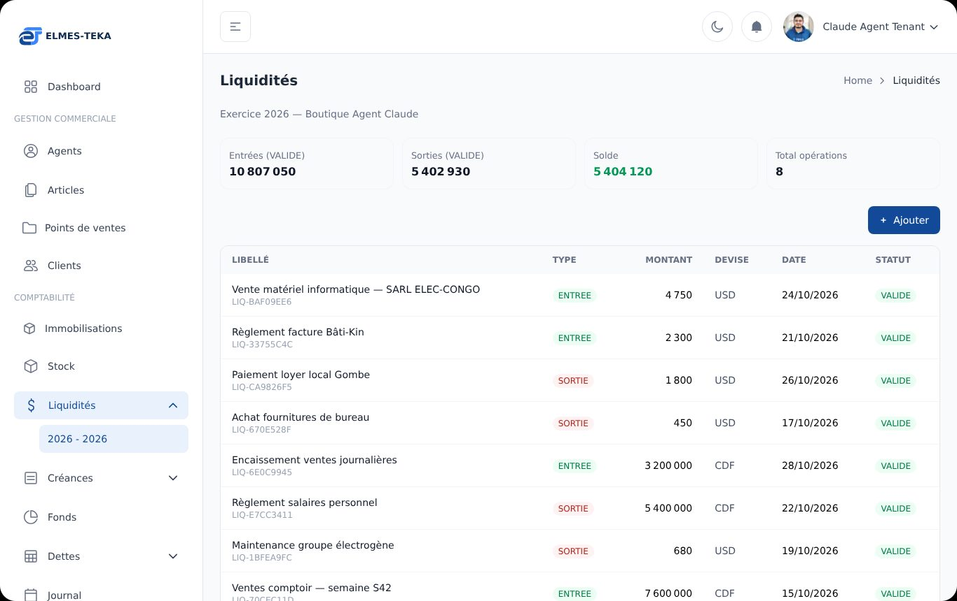

Suivre l'argent qui entre et qui sort
MME ILUNGA ÉTAPE 1 / 8
ESPACE GESTIONNAIRE
Menu › Liquidités › Ajouter
1
Loyer, salaires, dépôts, encaissements : tout ce qui n'est pas une vente.
2
Libellé, type (entrée ou sortie), devise, montant et date.
3
Chaque opération reçoit une référence unique.
Bon à savoir : notez la vraie devise : USD et FC restent séparés.
Les opérations, puis la saisie d'une nouvelle.
Notes:
Suivre l'argent qui entre et qui sort. Loyer, salaires, dépôts, encaissements : tout ce qui n'est pas une vente. Libellé, type (entrée ou sortie), devise, montant et date. Chaque opération reçoit une référence unique. Astuce : notez la vraie devise : USD et FC restent séparés.

Slide 47
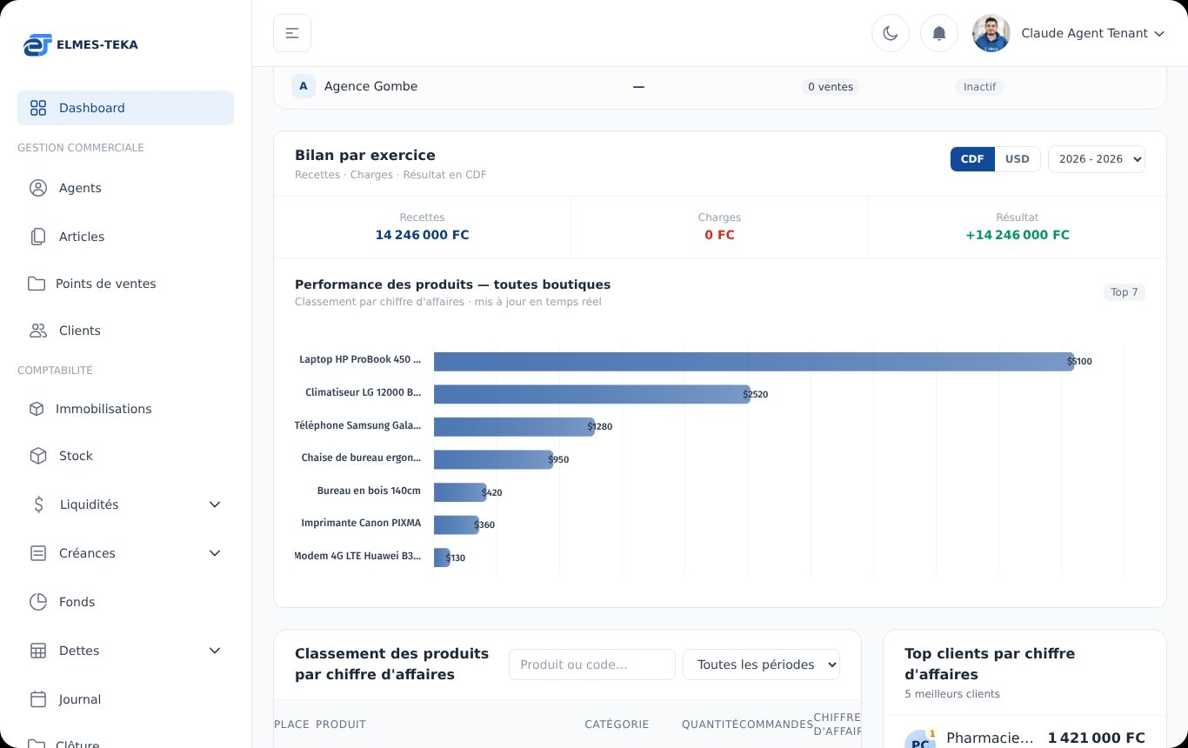
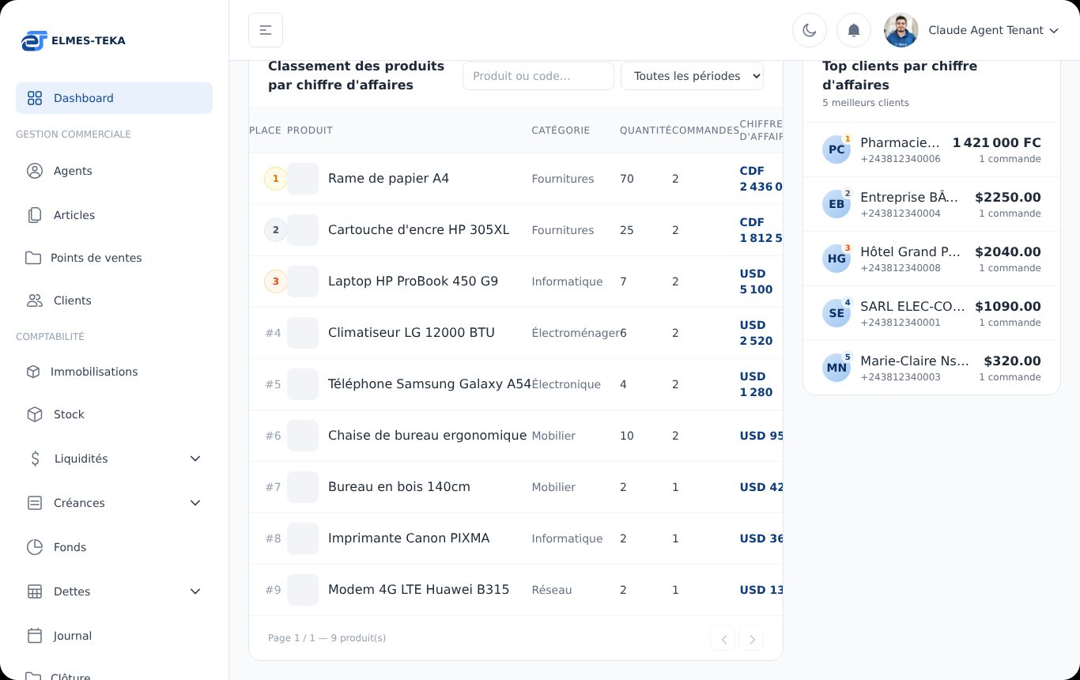
Le tableau de bord Premium
MME ILUNGA ÉTAPE 2 / 8
ESPACE GESTIONNAIRE
Menu › Dashboard
1
Le bilan de l'exercice : recettes, charges, résultat.
2
La performance des produits, mise à jour en direct.
3
Le classement des produits et les meilleurs clients.
Astuce : passez de CDF à USD et changez d'exercice en un clic.
Bilan, produits et meilleurs clients.
Notes:
Le tableau de bord Premium. Le bilan de l'exercice : recettes, charges, résultat. La performance des produits, mise à jour en direct. Le classement des produits et les meilleurs clients. Astuce : passez de CDF à USD et changez d'exercice en un clic.

Slide 48
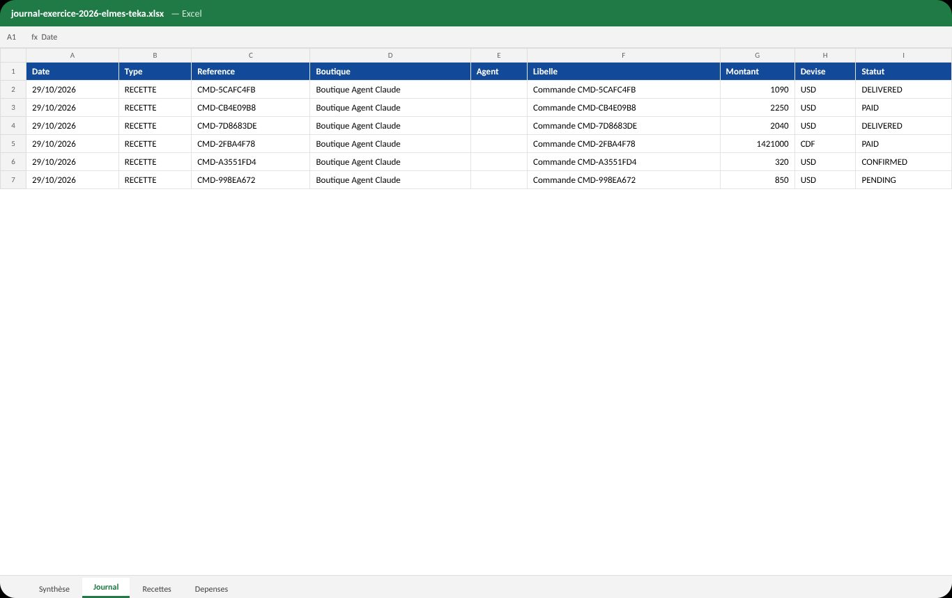
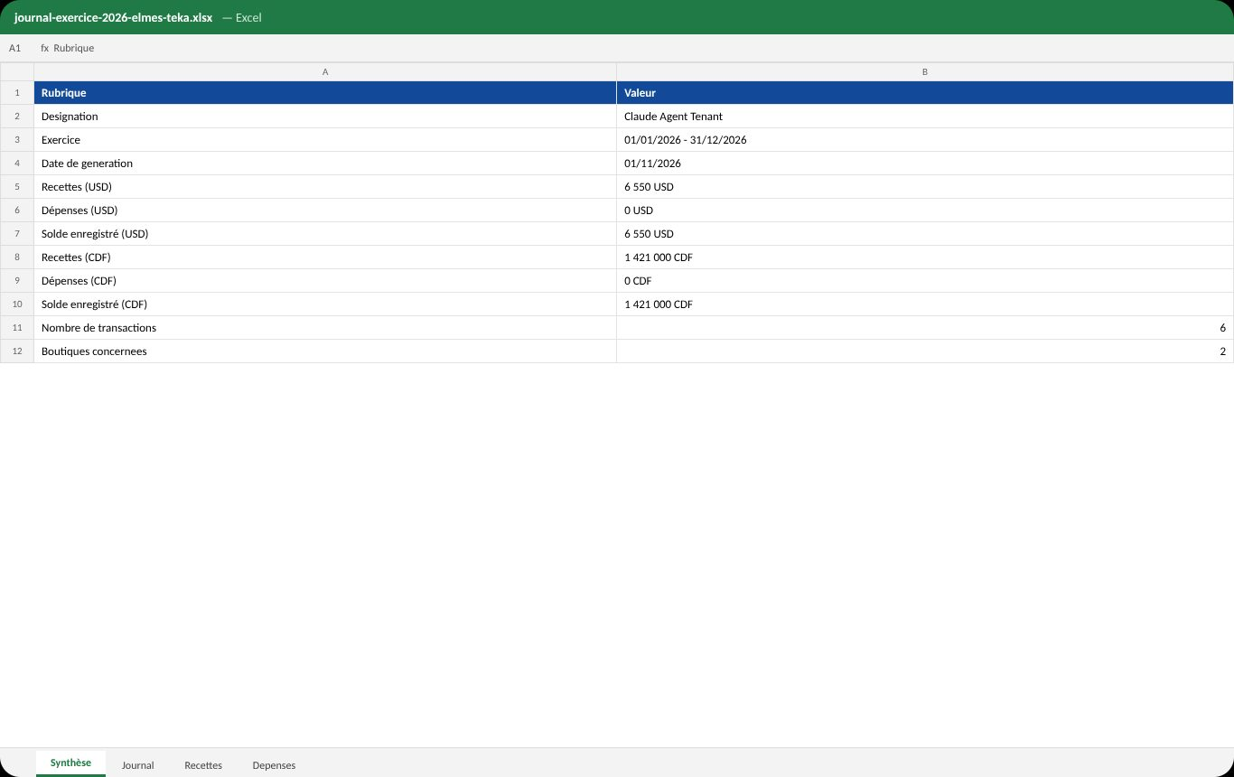
Exporter le journal en Excel
MME ILUNGA ÉTAPE 3 / 8
EXPORT EXCEL
Profil › Exercices › Exporter le journal
1
Un fichier Excel prêt à transmettre.
2
4 onglets : Synthèse, Journal, Recettes, Dépenses.
3
Recettes et soldes séparés en USD et en FC.
Pour qui : c'est le document à remettre à votre comptable.
Fichier réel exporté du compte de démonstration.
Notes:
Exporter le journal en Excel. Un fichier Excel prêt à transmettre. 4 onglets : Synthèse, Journal, Recettes, Dépenses. Recettes et soldes séparés en USD et en FC. Astuce : c'est le document à remettre à votre comptable.

Slide 49
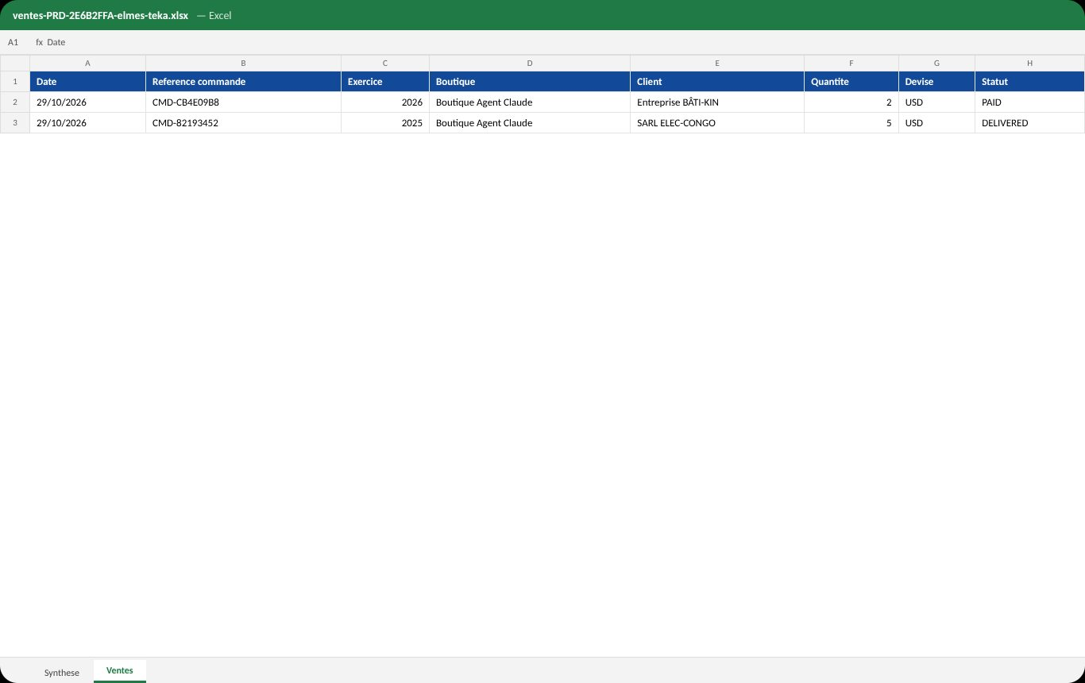
L'historique des ventes d'un article
MME ILUNGA ÉTAPE 4 / 8
EXPORT EXCEL
Menu › Articles › Ventes
1
Le bouton « Ventes » d'un article exporte son historique.
2
Date, commande, boutique, client, quantité, statut.
3
Utile pour négocier avec un fournisseur.
Astuce : l'export reprend aussi les ventes des exercices précédents.
Ventes du Laptop HP ProBook 450 G9, export réel.
Notes:
L'historique des ventes d'un article. Le bouton « Ventes » d'un article exporte son historique. Date, commande, boutique, client, quantité, statut. Utile pour négocier avec un fournisseur. Astuce : l'export reprend aussi les ventes des exercices précédents.

Slide 50
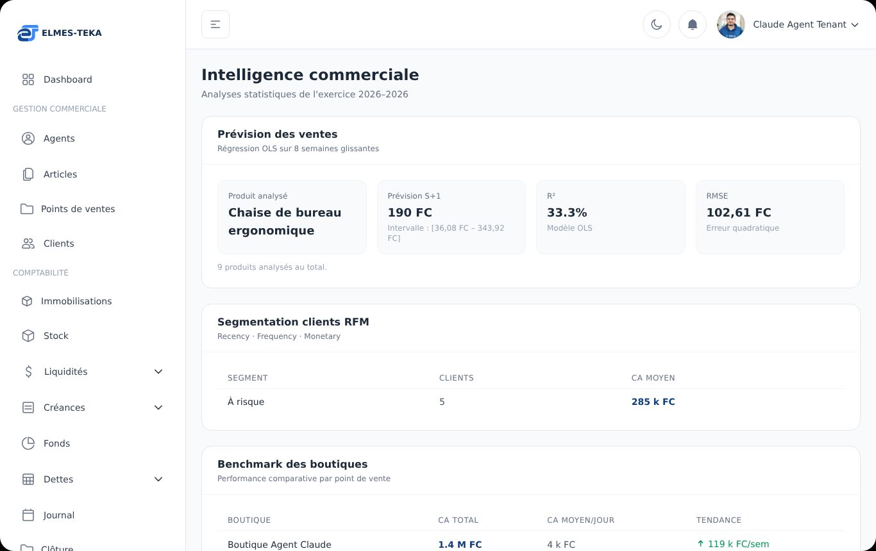
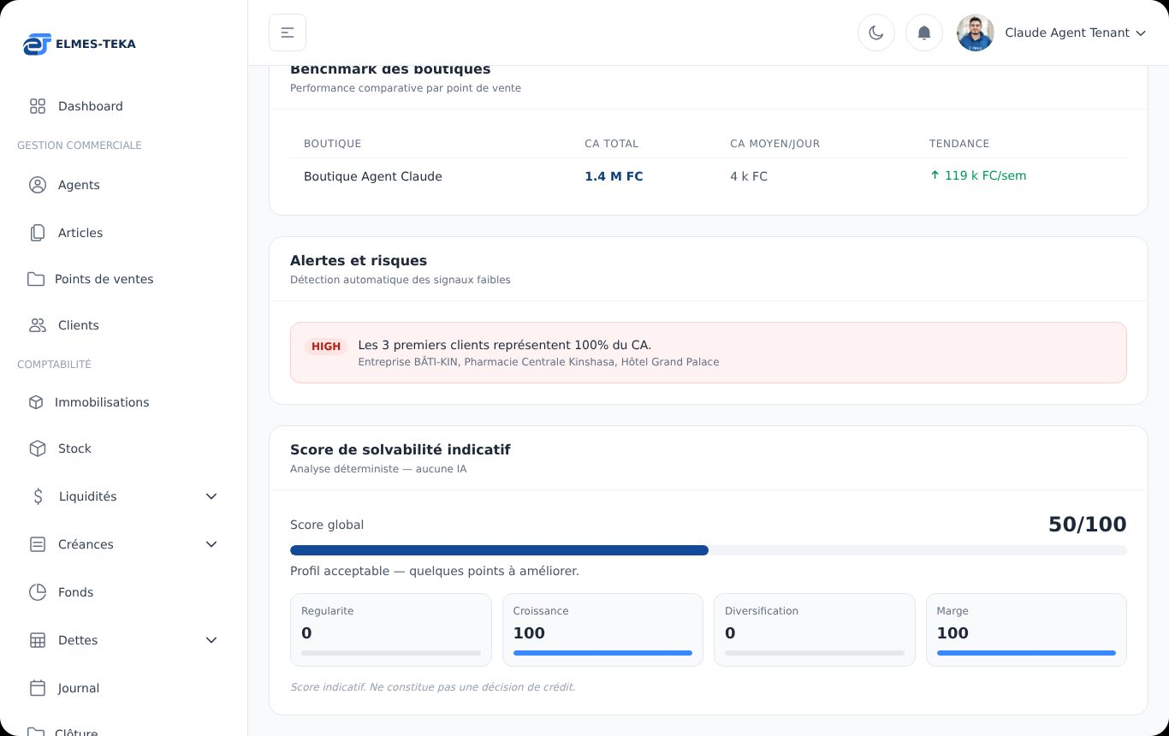

Comprendre ses chiffres
MME ILUNGA ÉTAPE 5 / 8
ESPACE GESTIONNAIRE
Menu › Intelligence › Analyses
1
La prévision des ventes de la semaine suivante.
2
Les segments de clients : fidèles, à risque…
3
Alertes et score de solvabilité, calculés sans IA.
Alerte réelle : 3 clients réalisent 100 % du chiffre d'affaires.
Prévisions, segments, alertes et score.
Notes:
Comprendre ses chiffres. La prévision des ventes de la semaine suivante. Les segments de clients : fidèles, à risque… Alertes et score de solvabilité, calculés sans IA. Astuce : 3 clients réalisent 100 % du chiffre d'affaires.

Slide 51
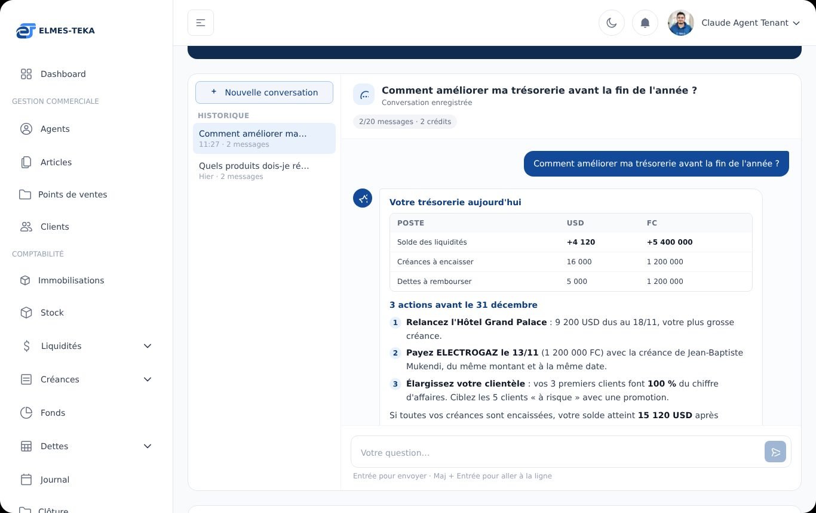
Poser ses questions au conseiller
MME ILUNGA ÉTAPE 6 / 8
ESPACE GESTIONNAIRE
Menu › Conseiller IA › Chat
1
Une question en français, une réponse fondée sur ses chiffres.
2
Tableaux et actions concrètes, en USD et en FC.
3
Chaque conversation est enregistrée et se reprend plus tard.
Crédits : 2 crédits par question ; recharge par Mobile Money (50 crédits pour 2 USD).
Simulation construite à partir des données réelles du compte de démonstration.
Notes:
Poser ses questions au conseiller. Une question en français, une réponse fondée sur ses chiffres. Tableaux et actions concrètes, en USD et en FC. Chaque conversation est enregistrée et se reprend plus tard. Astuce : 2 crédits par question ; recharge par Mobile Money (50 crédits pour 2 USD).

Slide 52
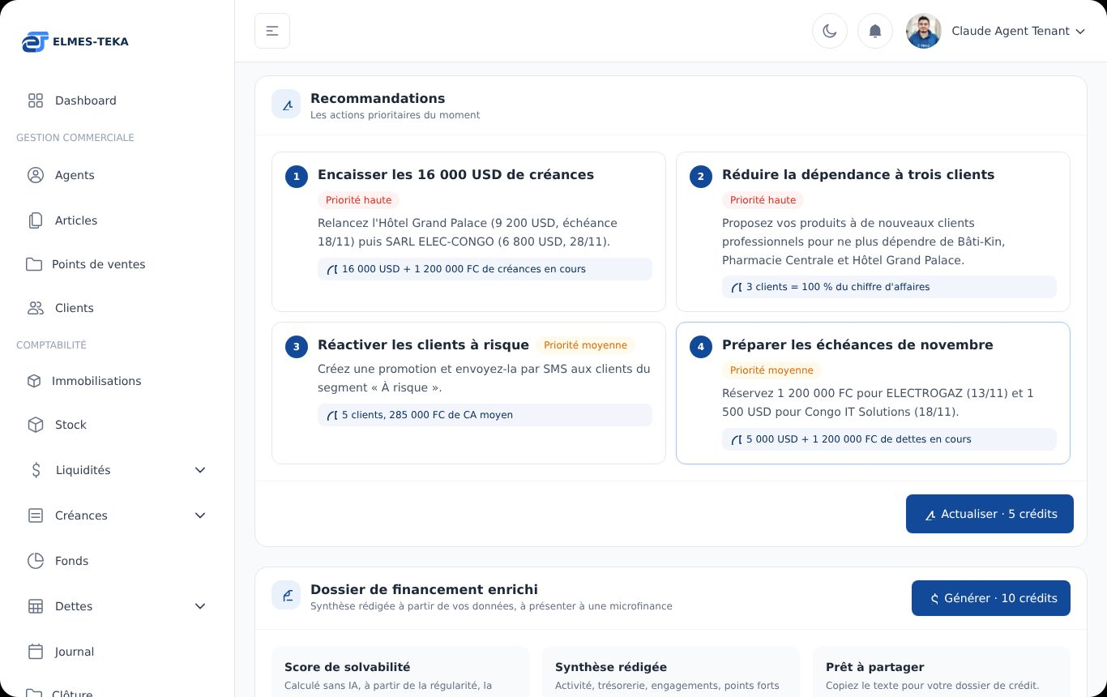
Les actions prioritaires
MME ILUNGA ÉTAPE 7 / 8
ESPACE GESTIONNAIRE
Conseiller IA › Recommandations
1
Un clic sur « Générer » (5 crédits).
2
Chaque action est justifiée par un chiffre réel.
3
Une priorité claire : haute, moyenne ou basse.
Exemple : encaisser 16 000 USD de créances avant fin novembre.
Simulation construite à partir des données réelles du compte de démonstration.
Notes:
Les actions prioritaires. Un clic sur « Générer » (5 crédits). Chaque action est justifiée par un chiffre réel. Une priorité claire : haute, moyenne ou basse. Astuce : encaisser 16 000 USD de créances avant fin novembre.

Slide 53
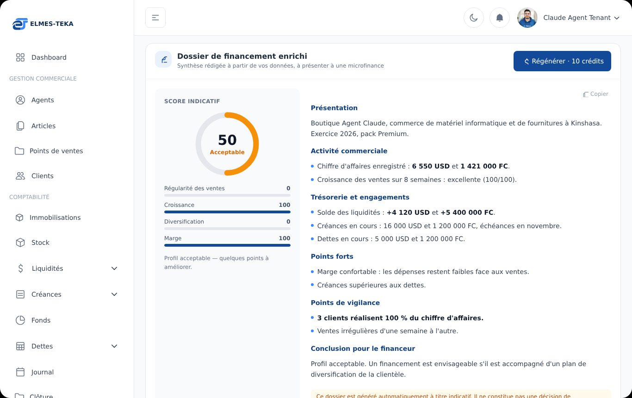
Le dossier de financement enrichi
MME ILUNGA ÉTAPE 8 / 8
ESPACE GESTIONNAIRE
Conseiller IA › Dossier
1
Le score de solvabilité, calculé sans IA, et ses 4 composantes.
2
Une synthèse : activité, trésorerie, forces, vigilances.
3
À copier dans son dossier de crédit (10 crédits).
Avec le PDF : le « Dossier PDF » du Journal y ajoute l'état financier.
Simulation construite à partir des données réelles du compte de démonstration.
Notes:
Le dossier de financement enrichi. Le score de solvabilité, calculé sans IA, et ses 4 composantes. Une synthèse : activité, trésorerie, forces, vigilances. À copier dans son dossier de crédit (10 crédits). Astuce : le « Dossier PDF » du Journal y ajoute l'état financier.

Slide 54
Ce qui a changé pour Mme Ilunga
AVANT
AVEC ELMES-TEKA
Des chiffres éparpillés, en USD et en FC
Liquidités et engagements suivis chaque jour
Des exports faits à la main
Des fichiers Excel prêts à partager
Des décisions prises au feeling
Un conseiller qui part de ses vrais chiffres
« Je décide avec mes chiffres, pas avec mon intuition. »
Notes:
Bilan pour Mme Ilunga. Avant : Des chiffres éparpillés, en USD et en FC ; Des exports faits à la main ; Des décisions prises au feeling. Maintenant : Liquidités et engagements suivis chaque jour ; Des fichiers Excel prêts à partager ; Un conseiller qui part de ses vrais chiffres.

Slide 55
Cinq histoires, une même application
MAMAN NSIMBA
PAPA MUKENDI
MME KAVIRA
Démarrer et vendre
Contrôler à distance
Fidéliser
Compte, exercice, boutique, articles, vendeur
Plusieurs boutiques, stocks, dépenses, supervision
Clients, promotions, SMS, parrainage
M. LOKWA
MME ILUNGA
Préparer son crédit
Piloter avec l'IA
Fonds, dettes, immobilisations, journal, clôture
Liquidités, exports Excel, analyses, conseiller IA
Notes:
Récapitulatif : chaque histoire a montré une partie de l'application. Ensemble, elles couvrent tout ELMES-TEKA.

Slide 56


ET VOUS ?
Votre histoire commence aujourd'hui
1. Créer son compte
2. Ouvrir l'exercice
3. Créer sa boutique
4. Vendre
5 minutes
Mobile Money
et ses articles
dès aujourd'hui
elmes-teka.vercel.app · Guides et vidéos sur la page Guide
Notes:
Appel à l'action : quatre étapes pour démarrer. Invitez la salle à créer son compte pendant ou après la présentation. Rappelez que le centre de formation en ligne reprend chaque parcours en vidéo.

Slide 57

Merci
Place à vos questions
Notes:
Merci. Ouvrez la séance de questions.

